Slide 1



Реконструкция Λ и $K_{S}^{0}$ в эксперименте BM@N
Рамин Барак
Научная сессия секции ядерной физики ОФН РАН, 1–5 апр. 2024 г.
г. Дубна, ОИЯИ

Slide 2
Введение
Столкновения тяжелых релятивистских ионов позволяют нам изучать ядерную материю при экстремальных плотности и температуре.
При достаточно высоких температуре и плотности энергии формируется так называемая кварк-глюонная плазма (КГП) [1]:
  Сопровождается повышенным выходом гиперонов.
Теоретические модели предлагают разные описания [2],[3]:
  Нужны новые экспериментальные данные для разъяснения.
[1] B. Friman, W. Nörenberg, V.D. Toneev “The quark condensate in relativistic nucleus-nucleus collisions”
Eur. Phys. J. A 3, 165-170.
[2] J. Adams et al Nucl. Phys., vol. A 757, pp. 102–183, 2005.
[3] K. Adcox et al Nucl. Phys., vol. A 757, pp. 184–283, 2005.

Slide 3
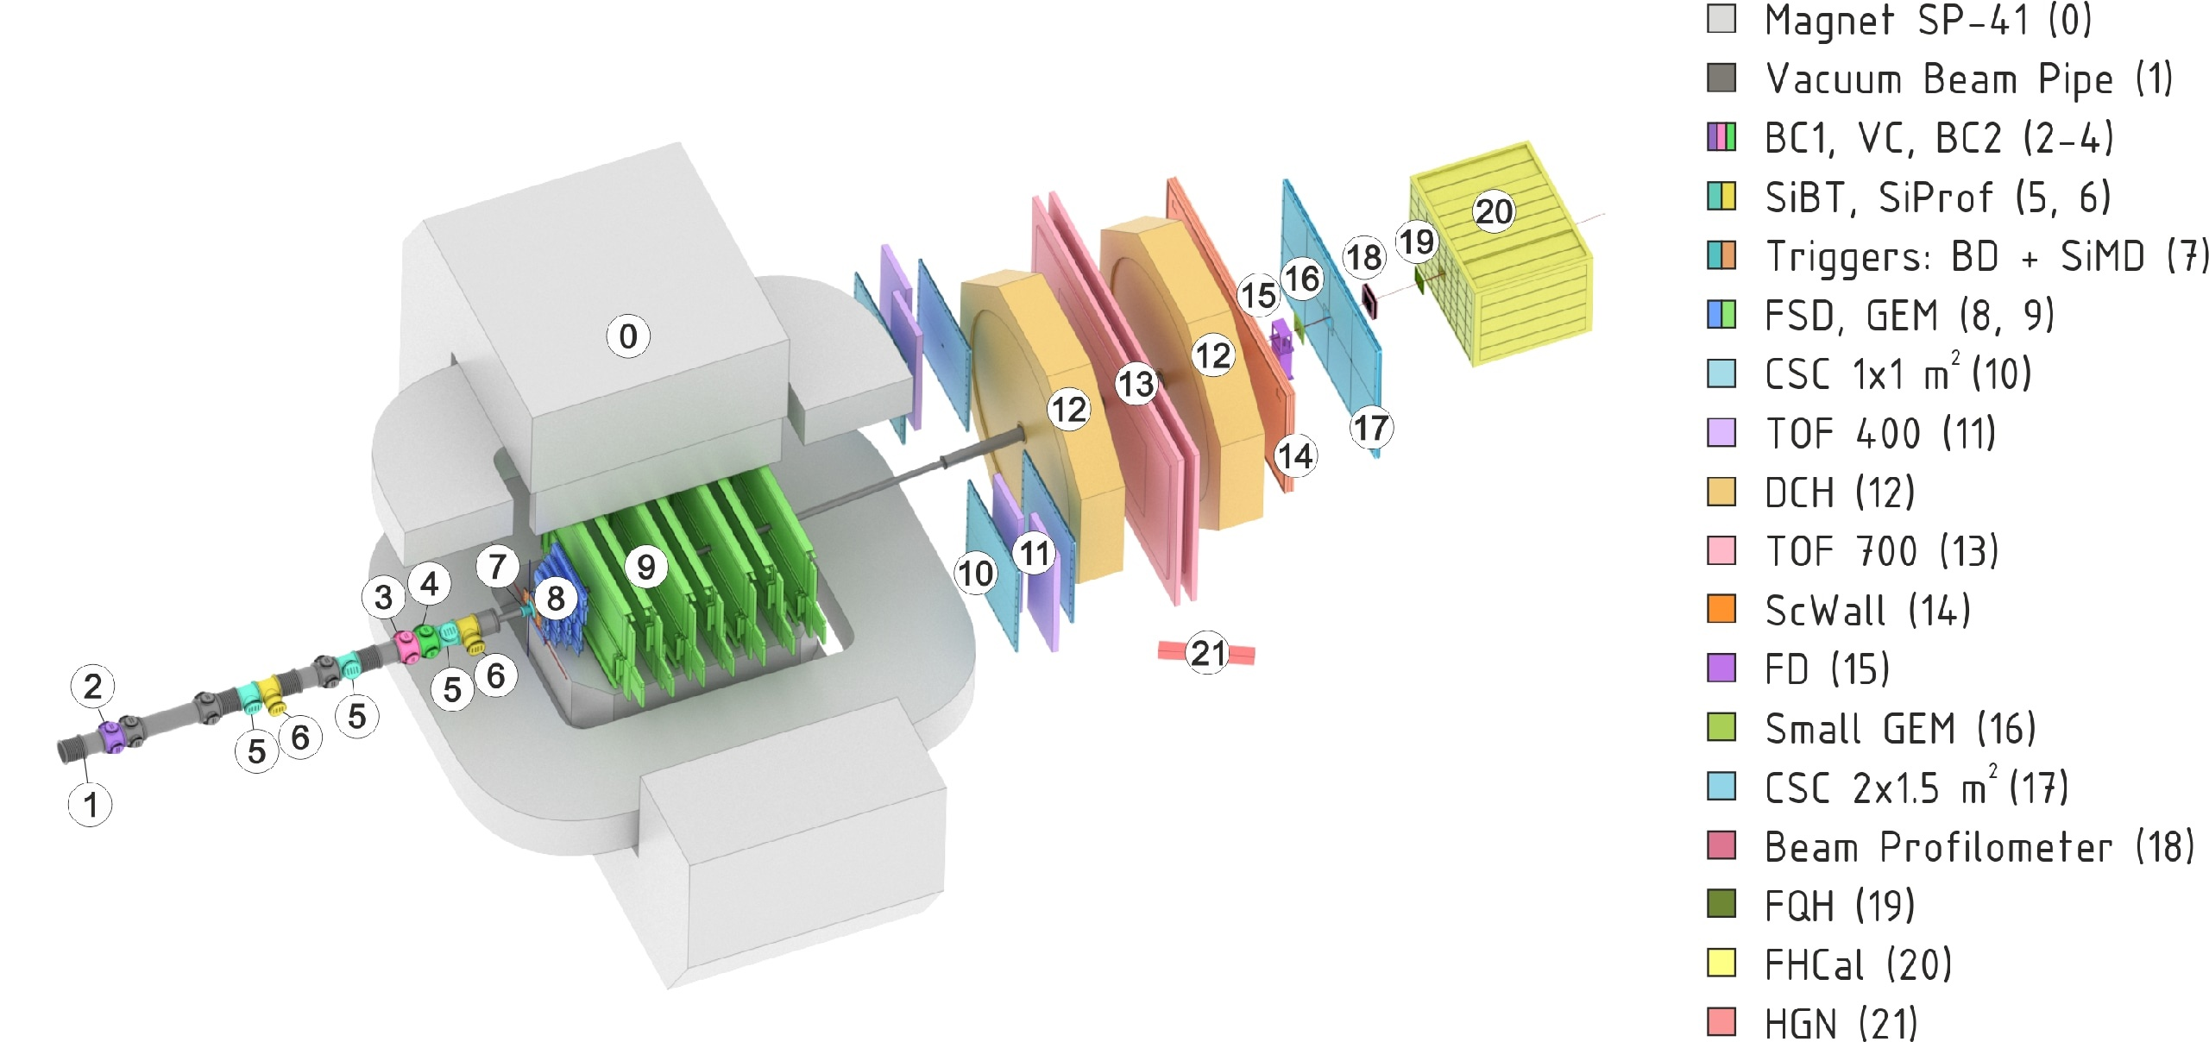
Эксперимент BM@N на комплексе NICA
Столкновения заряженных ионов с фиксированной мишенью при энергии пучка до 4 ГэВ на нуклон.
Изучение свойств плотной барионной материи, образование гиперматерии, уравнение состояния симметричной и асимметричной ядерной материи, коллективные явления …
Экспериментальная установка BM@N 2023 [4]
Ускорительный комплекс NICA
[4] Kapishin.M, “Studies of baryonic matter at the BM@N experiment (JINR).” Nuclear Physics A 982,
(2019), 967–970.

Slide 4
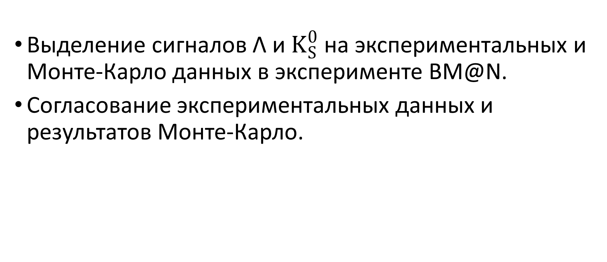
Цель работы
Выделение сигналов Λ и $K_{S}^{0}$на экспериментальных и Mонте-Карло данных в эксперименте BM@N.
Согласование экспериментальных данных и результатов Монте-Карло.

Slide 5
Данные
Экспериментальные данные, полученные в физическом сеансе в начале 2023 г.
Для моделирования данных был использован Монте-Карло генератор Dubna Cascade Model - Statistical Multifragmentation Model (DCM-SMM) [5].
Энергия пучка 3.9 ГэВ на нуклон.
Мишень CsI, пучок Xe.
Пакет анализа данных BmnRoot.
Статистика данных и Монте-Карло 1 млн.
[5] Baznat M., Botvina A., Musulmanbekov G., Toneev V., Zhezher V. Monte-Carlo Generator of Heavy Ion Collisions DCM-SMM, Physics of Particles and Nuclei Letters 17, 3, 303-324 (2020)

Slide 6
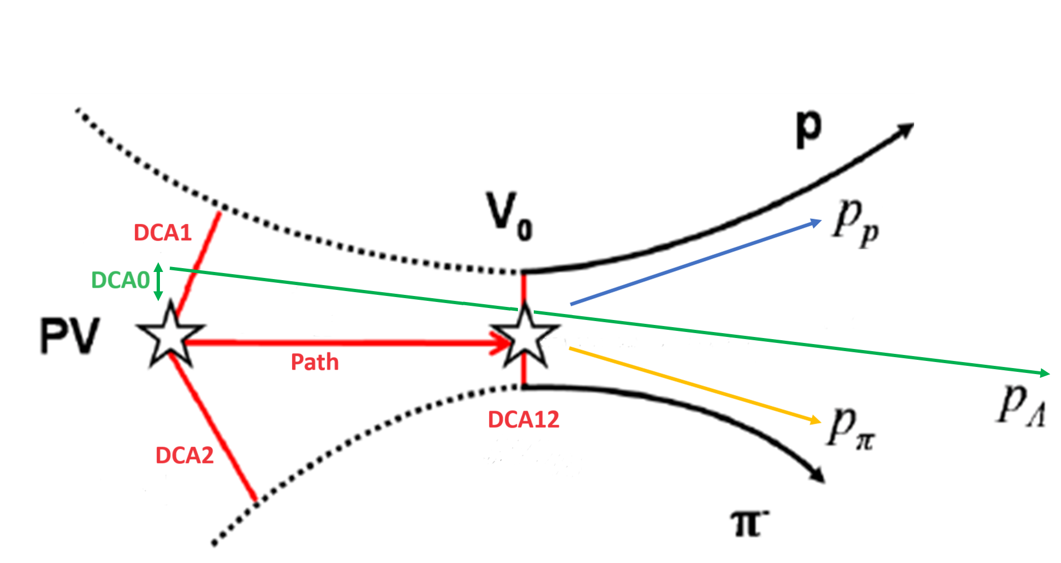
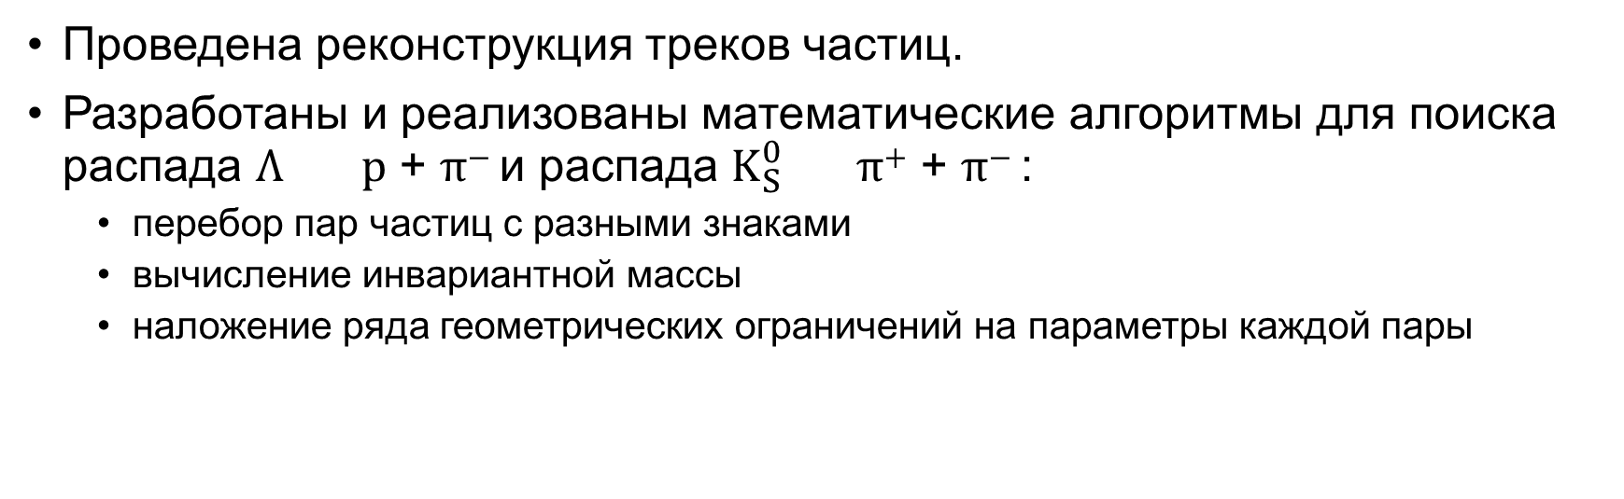
Процедура обработки данных
Проведена реконструкция трeков частиц.
Разработаны и реализованы математические алгоритмы для поиска распада Λ p + π⁻ и распада $K_{S}^{0}$ π⁺ + π⁻ :
  перебор пар частиц с разными знаками
  вычисление инвариантной массы
  наложение ряда геометрических ограничений на параметры каждой пары
PV – первичная вершина.
Path – расстояние, пройденное Λ от первичной вершины до точки ее распада.
DCA0 – расстояние между первичной вершиной и проекцией импульса Λ.
DCA1 – кратчайшее расстояние от протона до вершины.
DCA2 – кратчайшее расстояние от отрицательного π-мезона до вершины.
DCA12 – расстояние меж-
ду протоном и отрицательным π-мезоном в точке распада Λ.
Топология событий

Slide 7
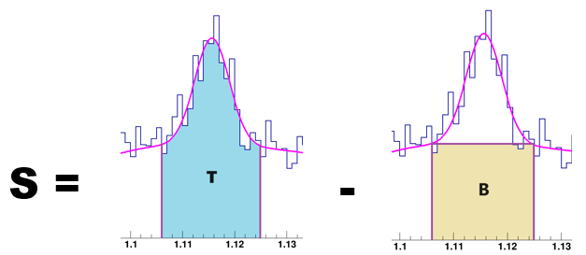

Параметры фита для выделения сигнала
$BG=A∗\sqrt{\left(m − m_{threshold}\right)}∗e^{−B(m −m_{threshold})}$
Значимость: $\frac{S}{\sqrt{T}}$
Эффективность: $\frac{N_{signal}}{N_{generated}}$* 100 %
выбрано в качестве меры оптимального значения

Slide 8
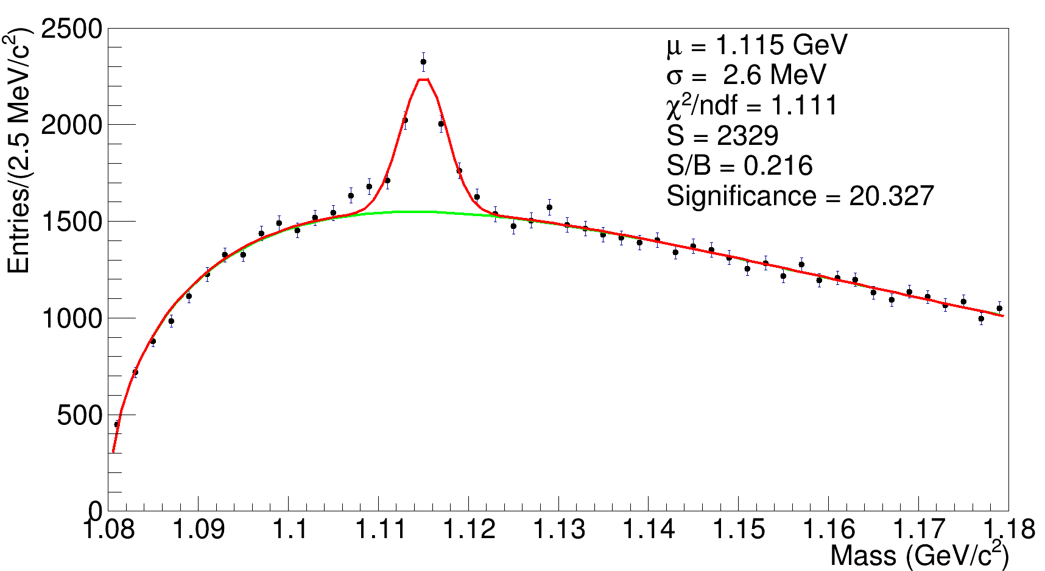
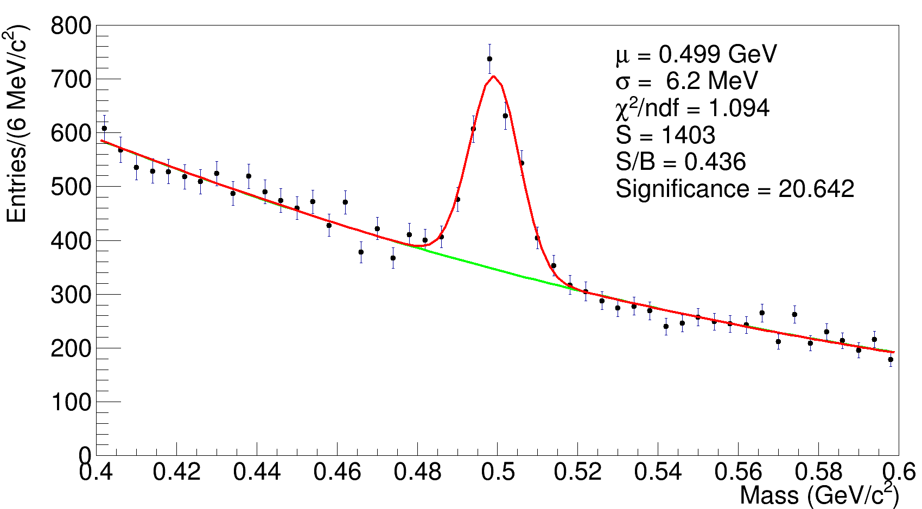


Сигналы Λ и $K_{S}^{0}$в экспериментальных данных
Λ:
$K_{S}^{0}$:

Slide 9
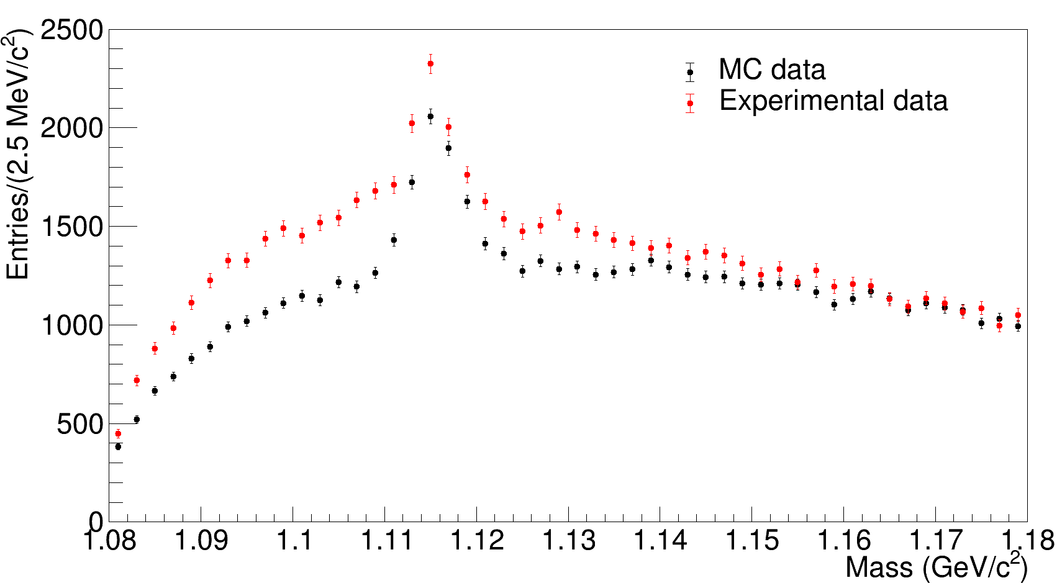
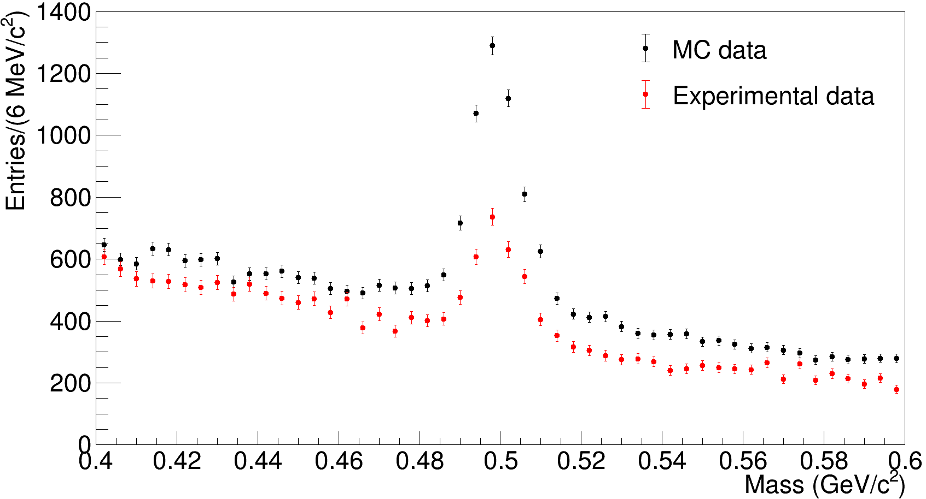

Сравнение экспериментальных данных и Монте-Карло
Λ:
$K_{S}^{0}$:

Slide 10
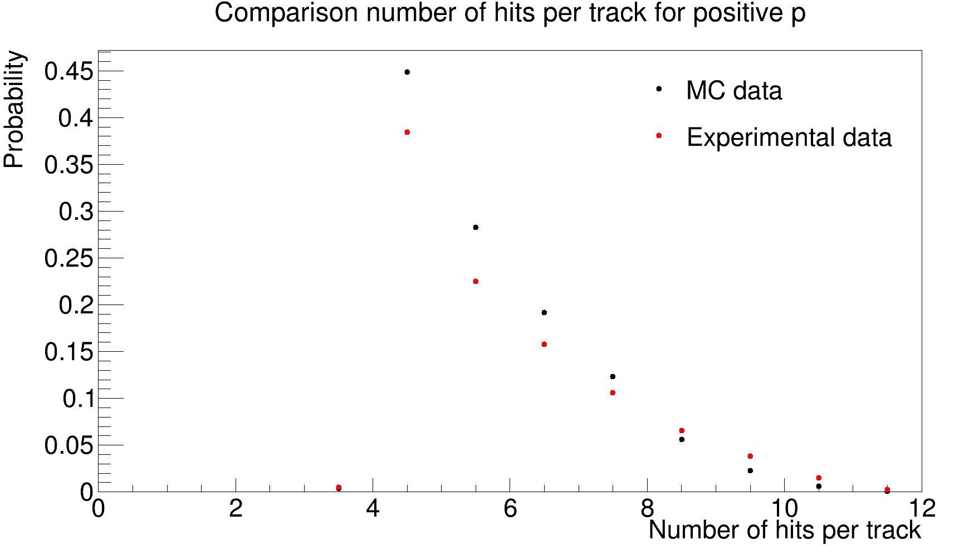
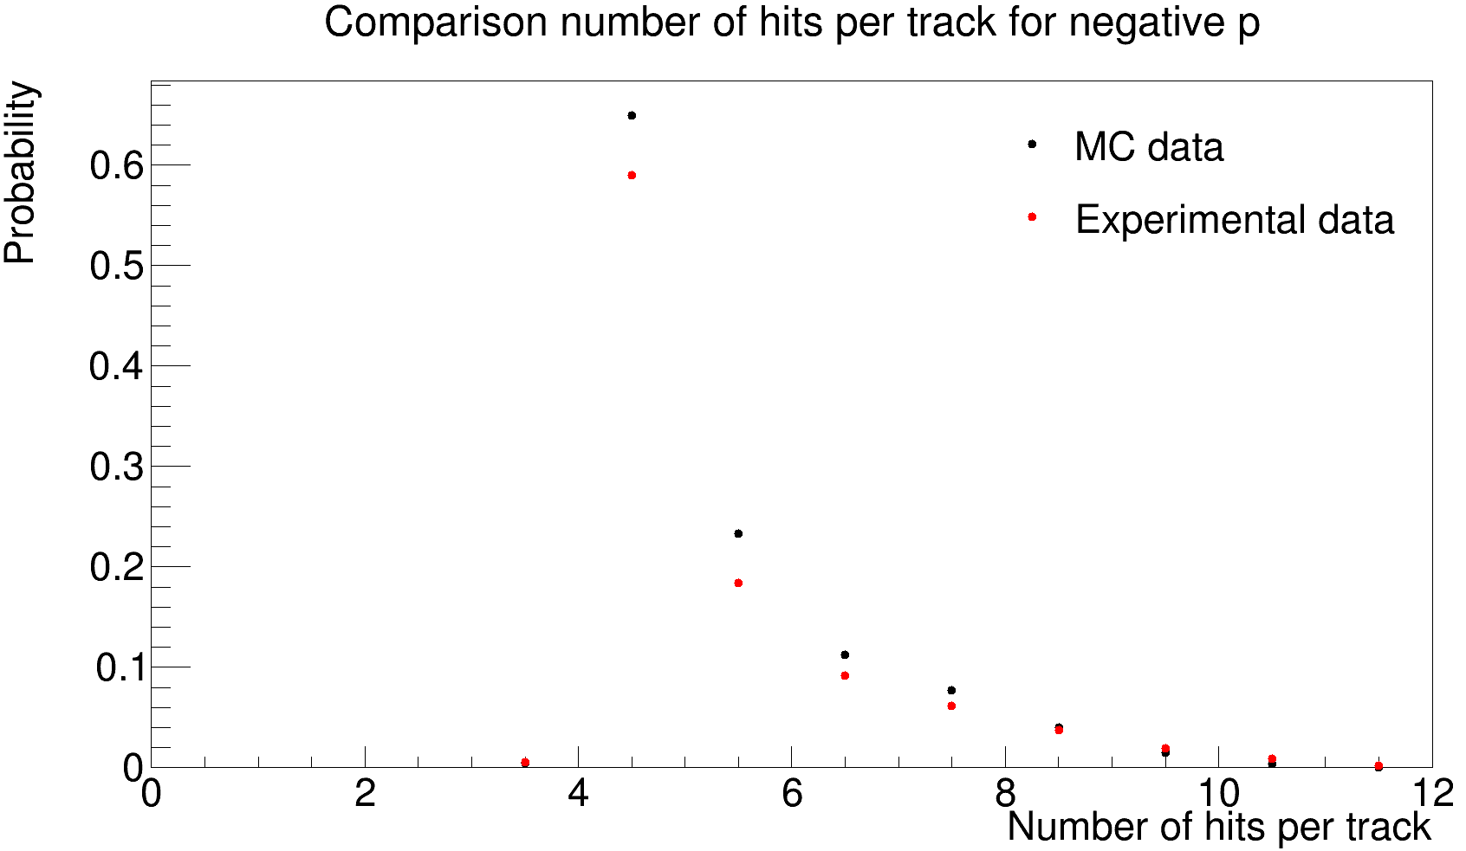
Сравнение экспериментальных данных и Монте-Карло

Slide 11
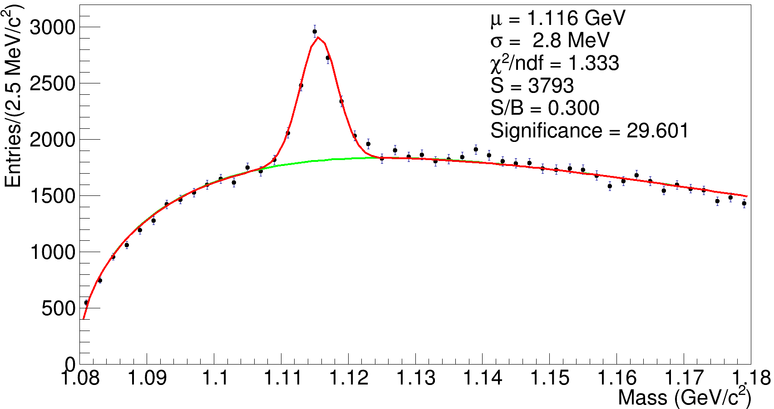
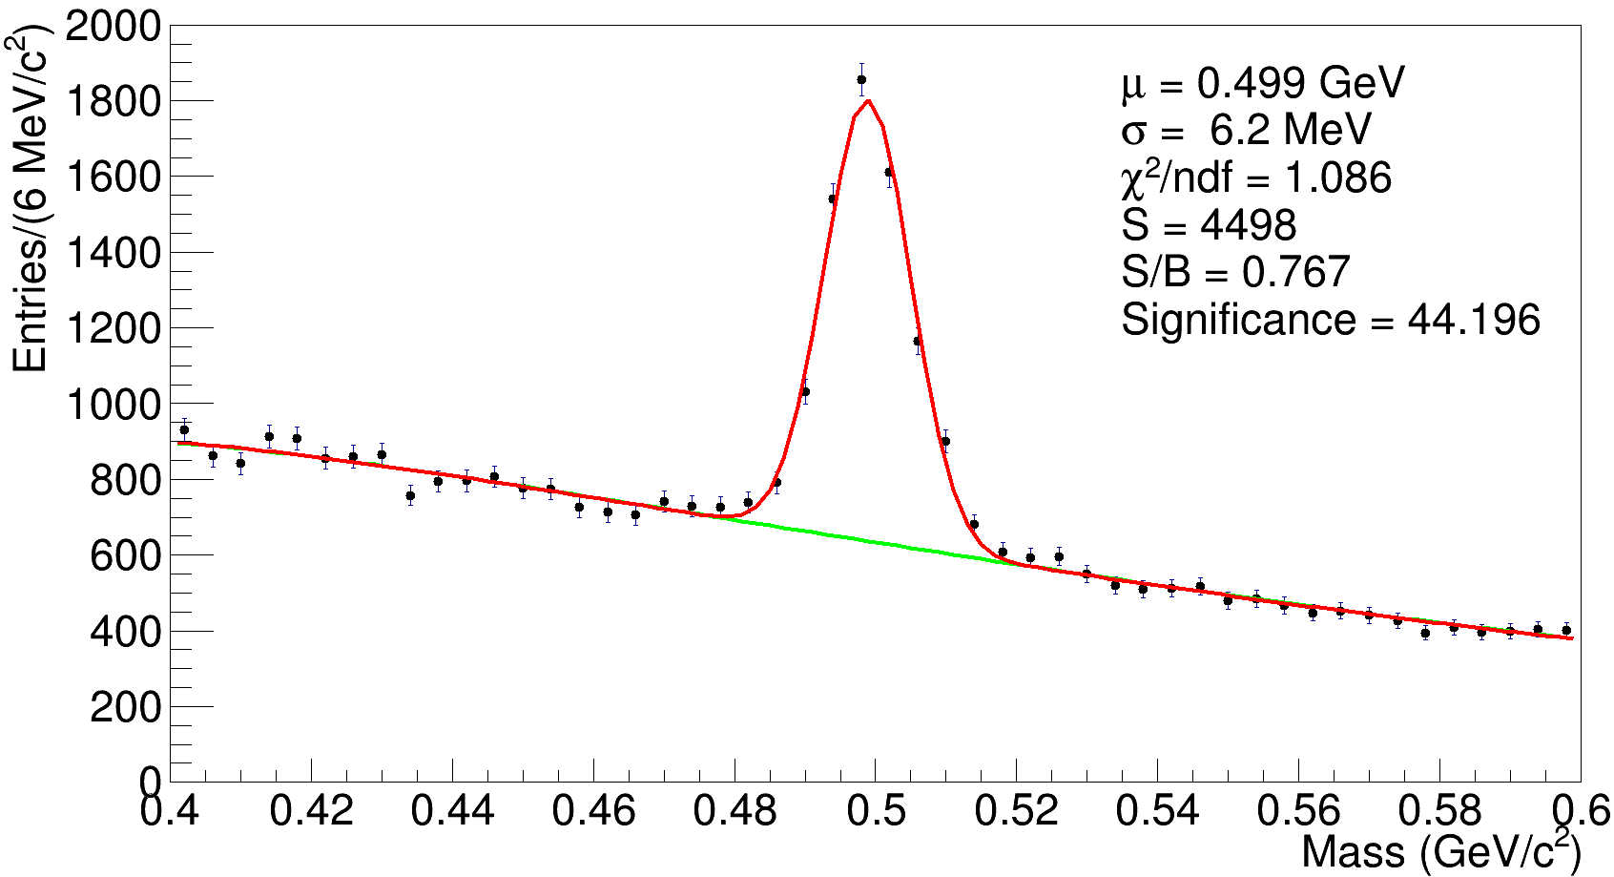

Результаты
Реконструкция Λ и $K_{S}^{0}$с экспериментальными данными и использовано на Монте-Карло данных:
Λ:
$K_{S}^{0}$:

Slide 12
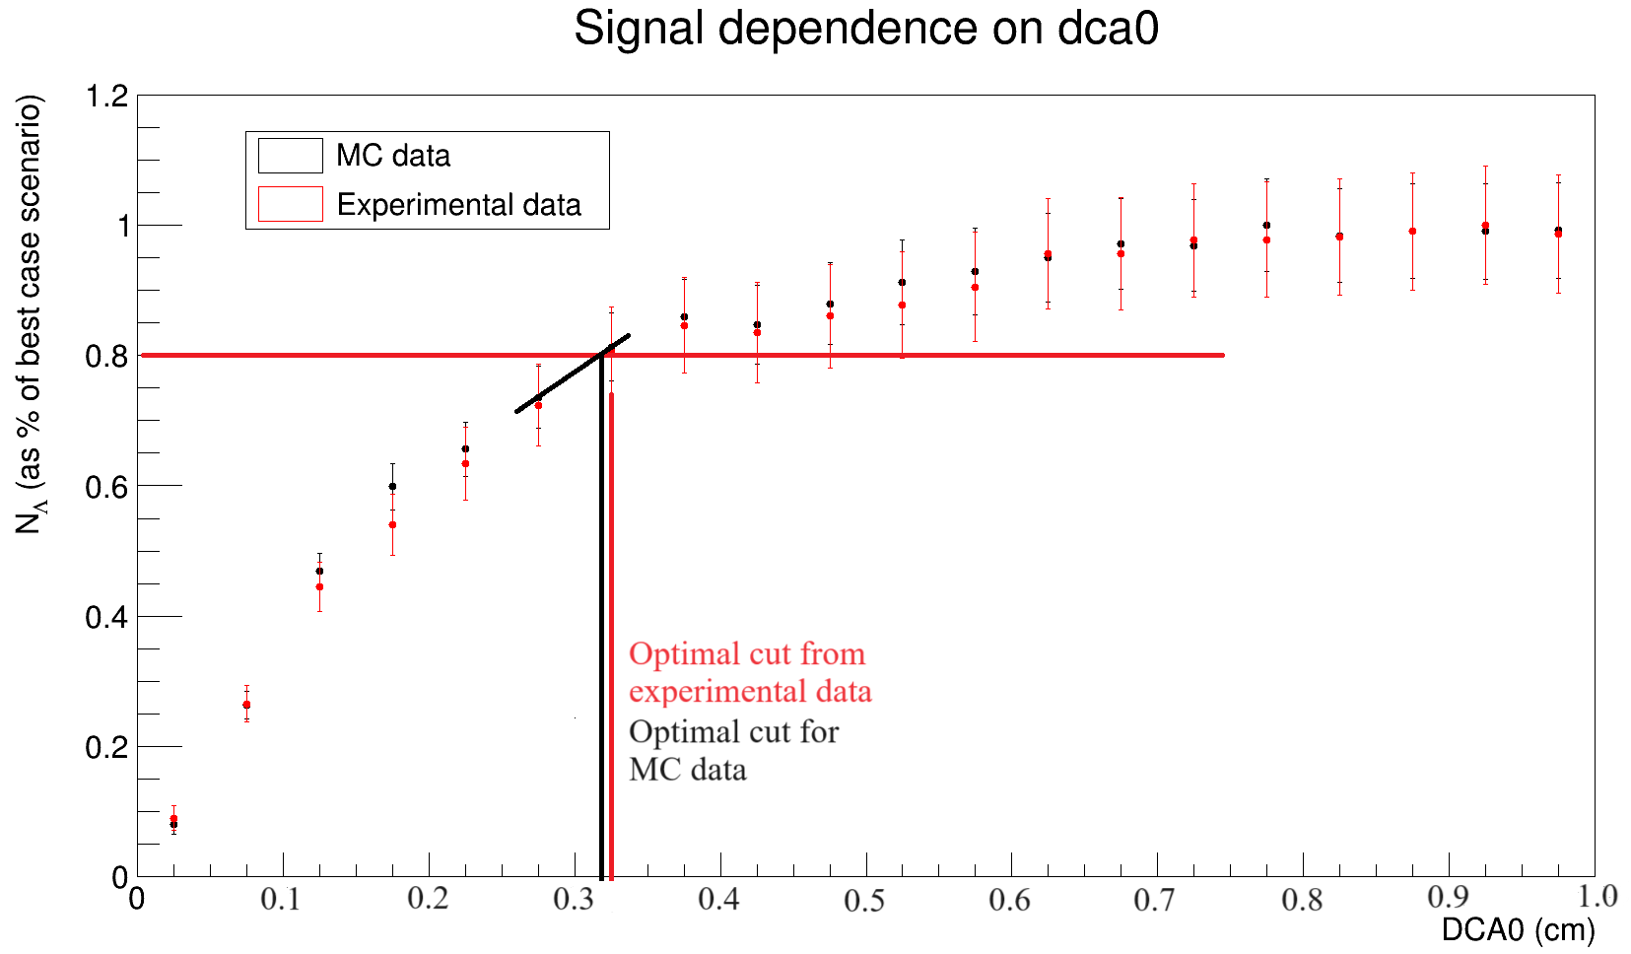
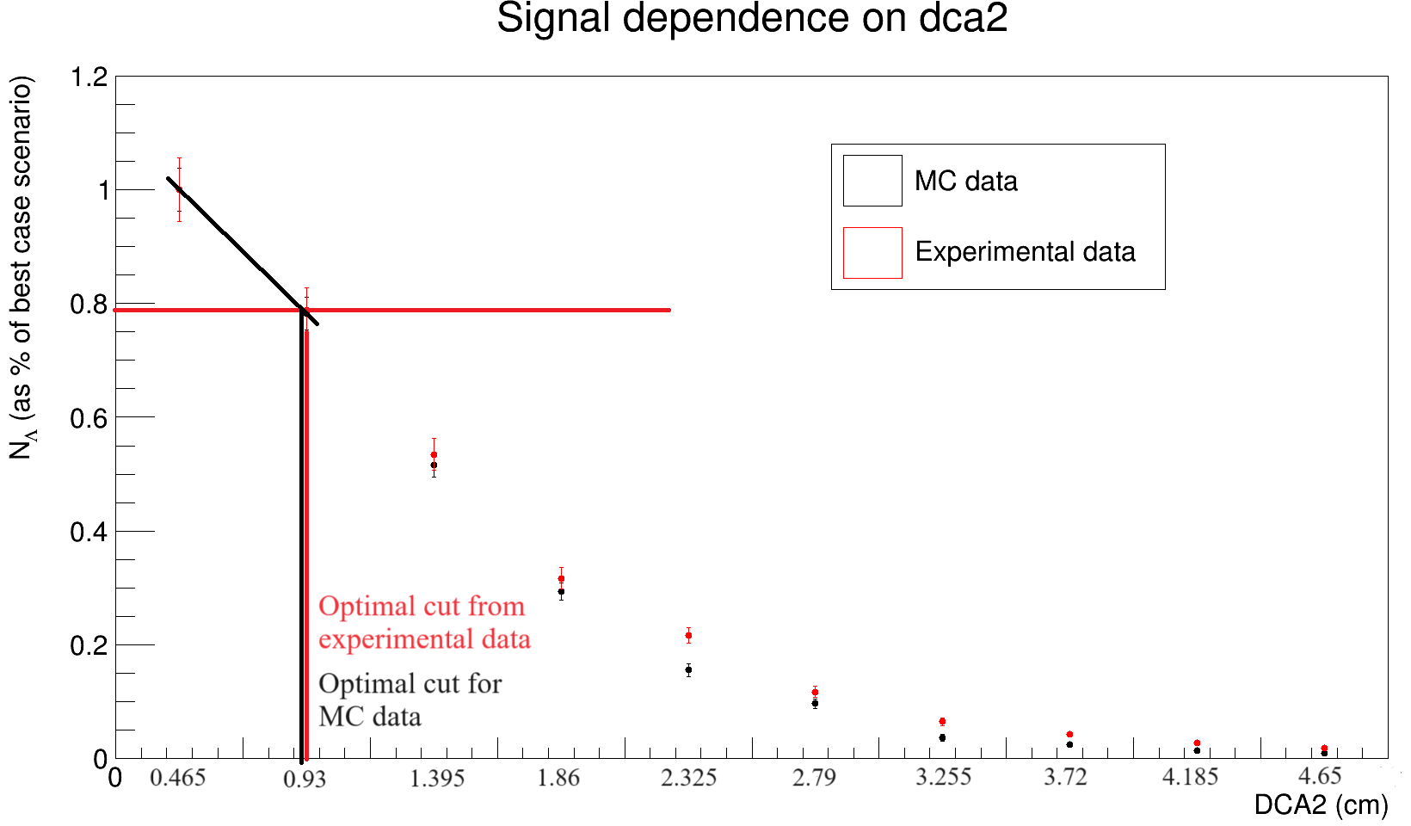
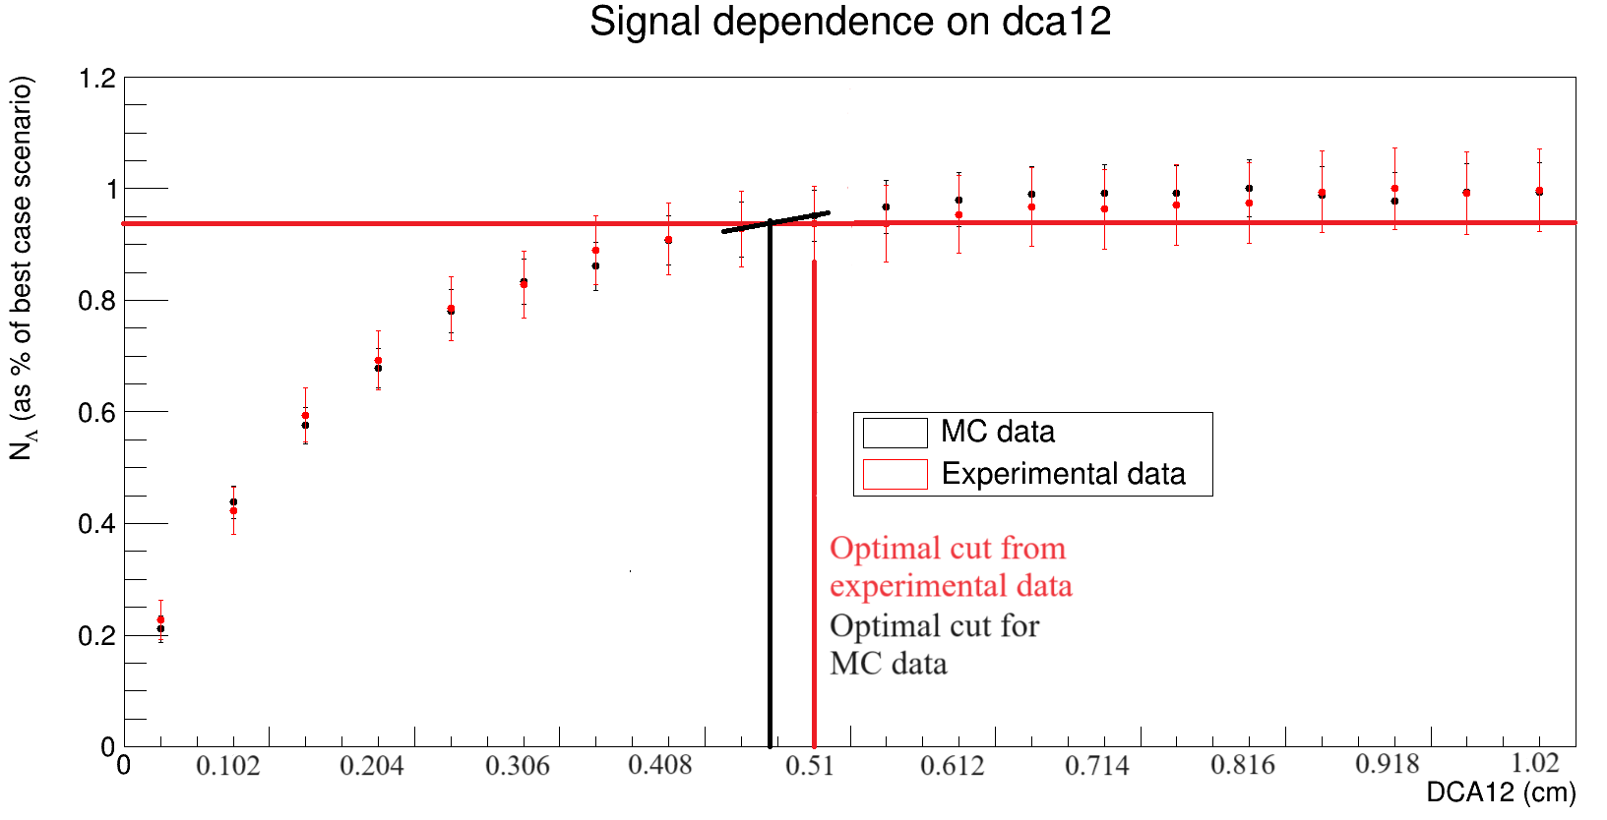
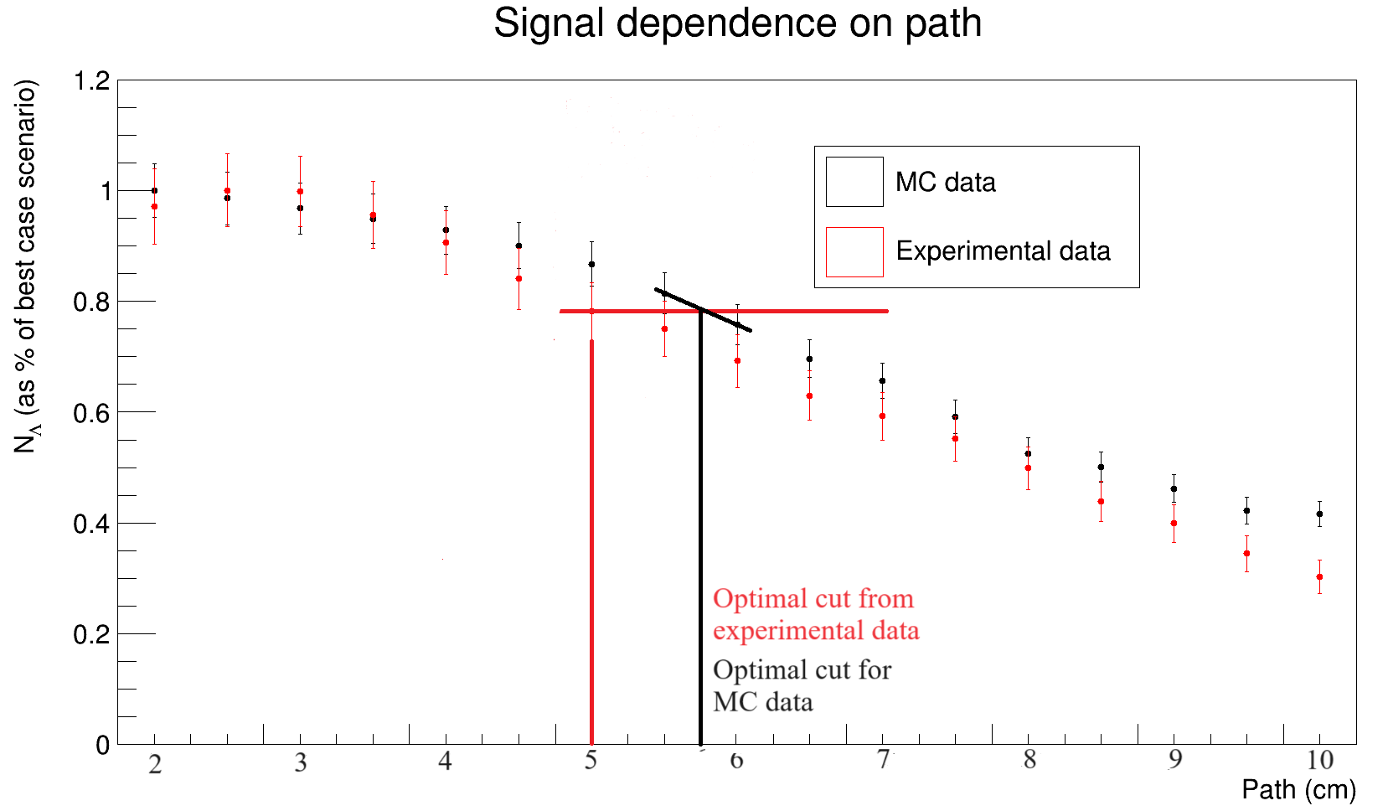
Зависимость сигнала от различных параметров Λ
Результаты

Slide 13
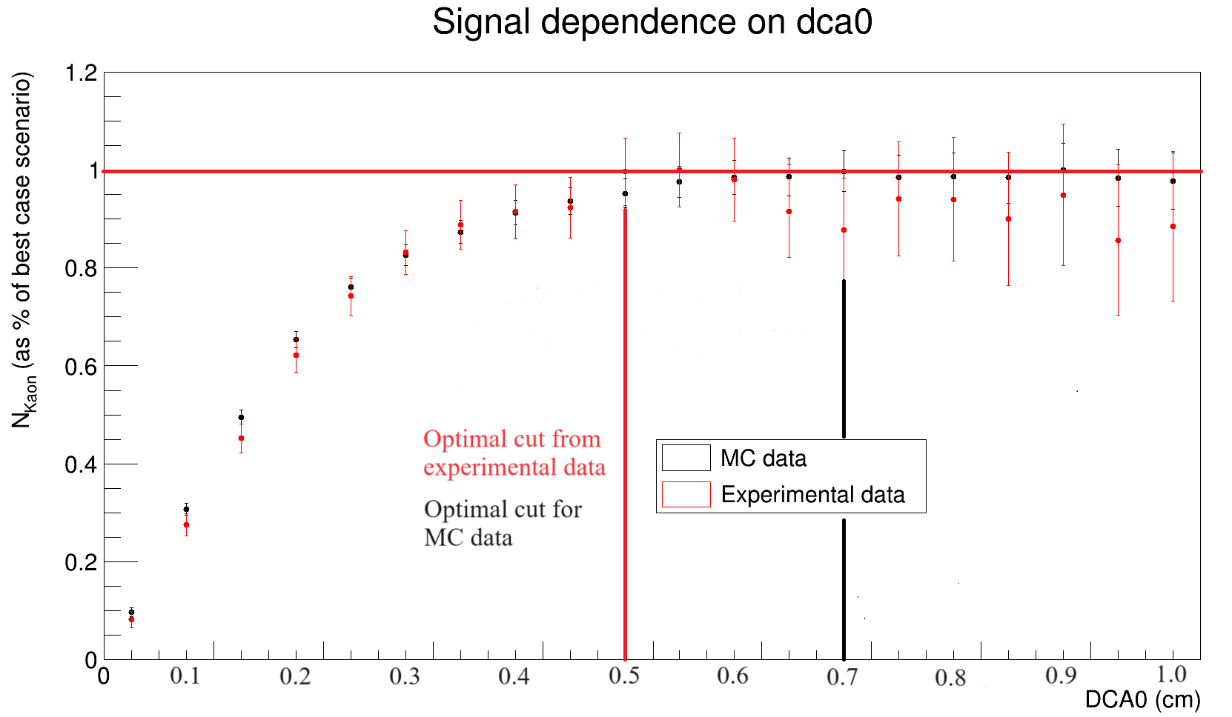
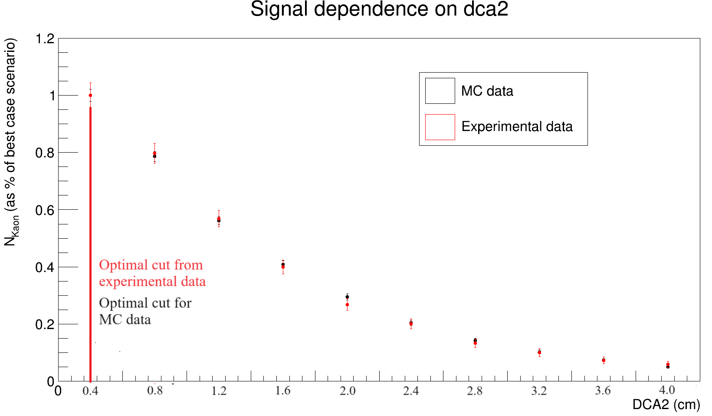
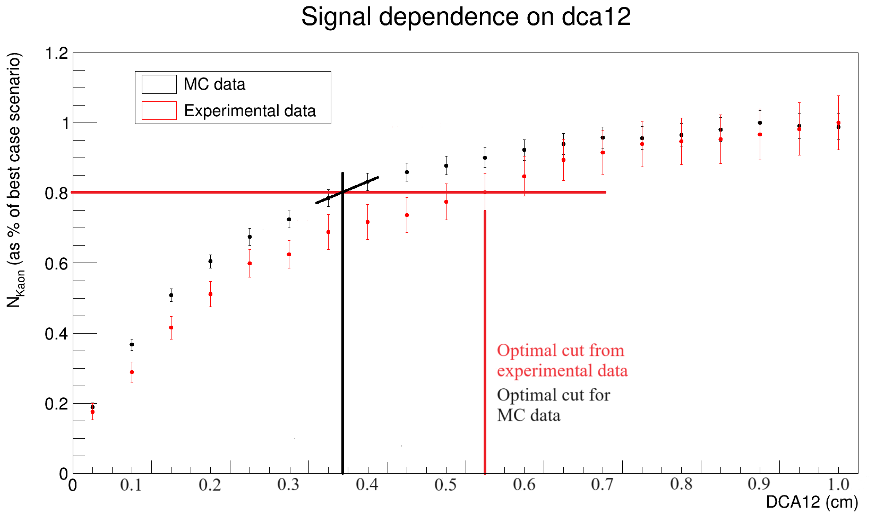
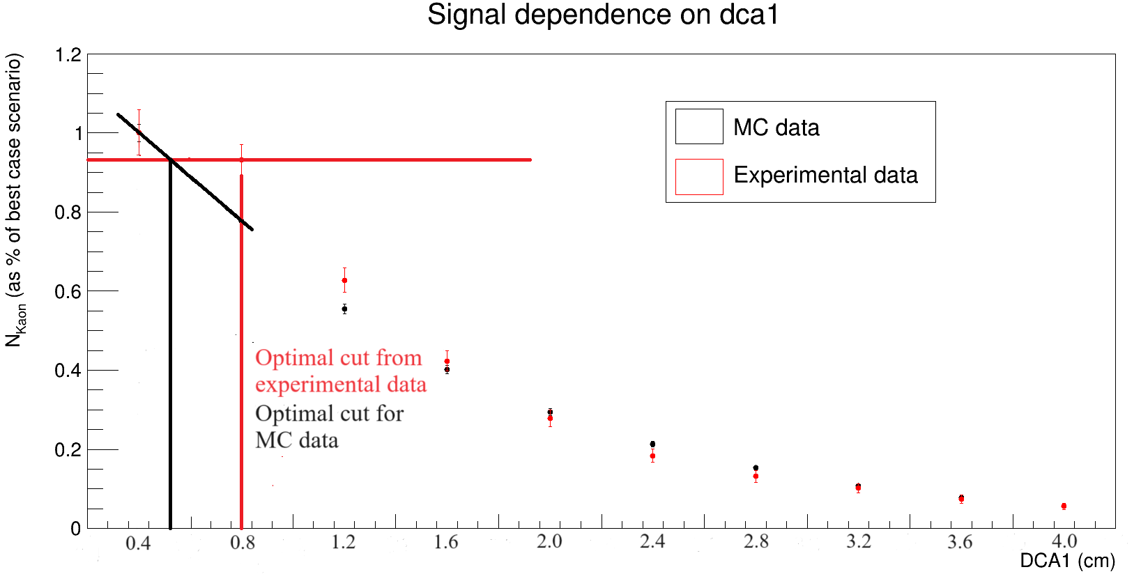
Зависимость сигнала от различных параметров $K_{S}^{0}$
Результаты

Slide 14
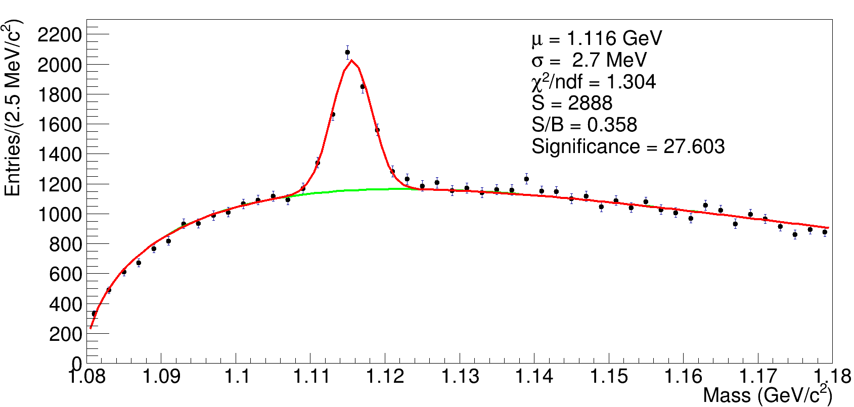
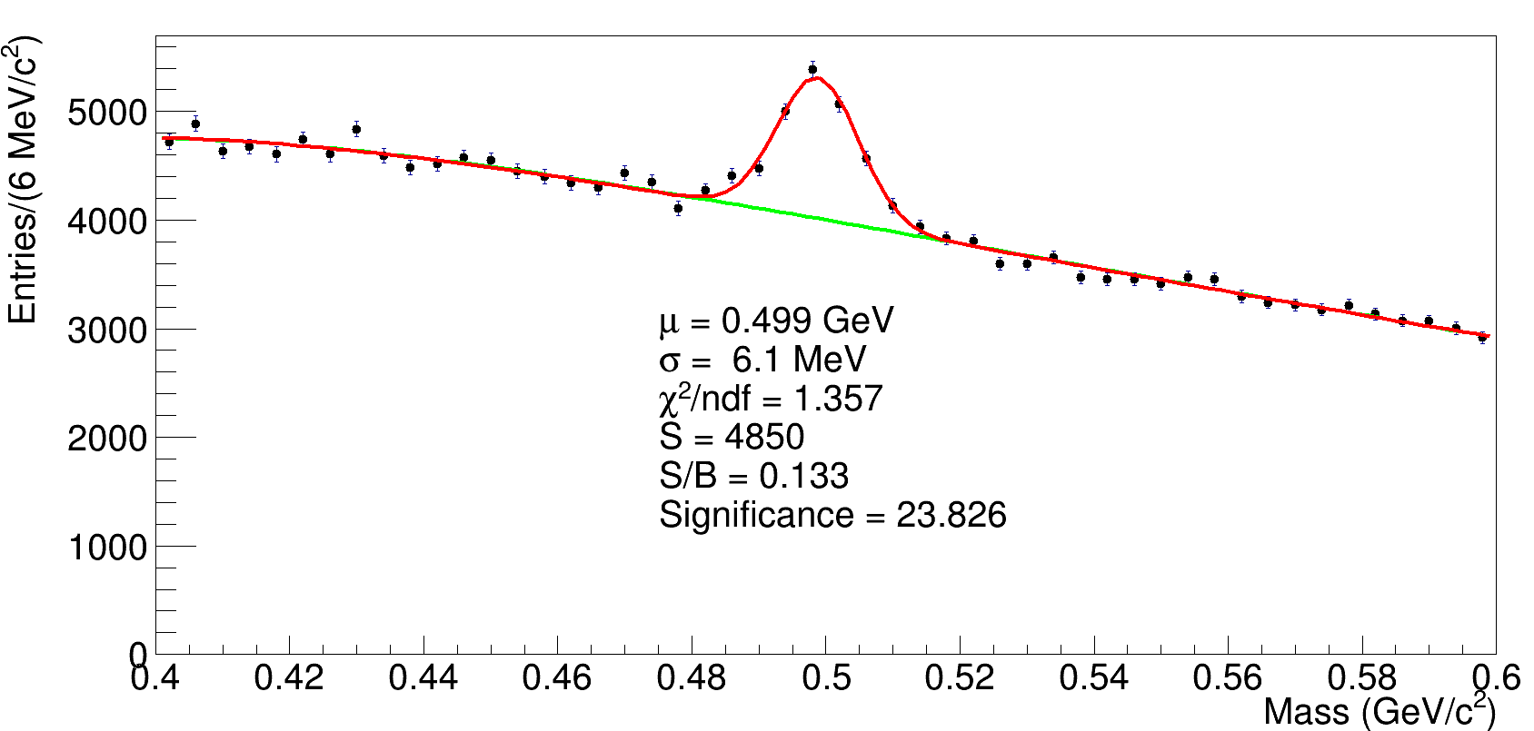

Фитирование для Монте-Карло данных, полученных на основе анализа по сигналу
Результаты
Λ :
До оптимизации по сигналу:
$K_{S}^{0}$:
После оптимизации по сигналу:

Slide 15
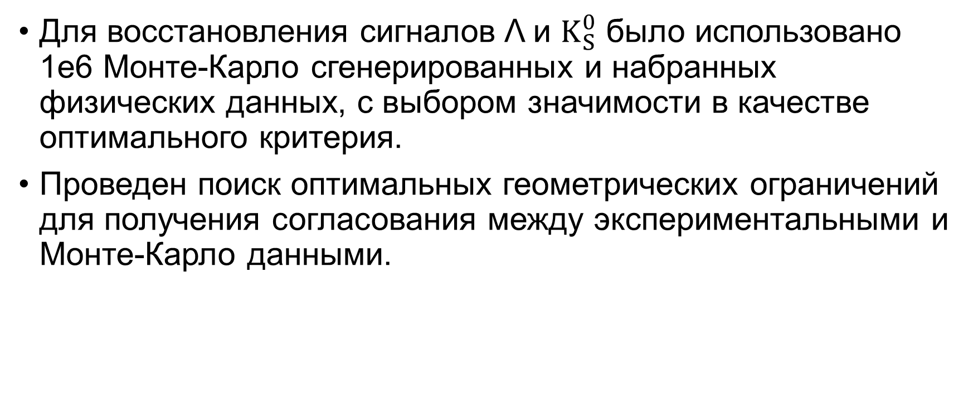
Заключение
Для восстановления сигналов Λ и $K_{S}^{0}$ было использовано 1е6 Монте-Карло сгенерированных и набранных физических данных, с выбором значимости в качестве оптимального критерия.
Проведен поиск оптимальных геометрических ограничений для получения согласования между экспериментальными и Монте-Карло данными.

Slide 16
Спасибо за внимание!

Slide 17
Backup

Slide 18
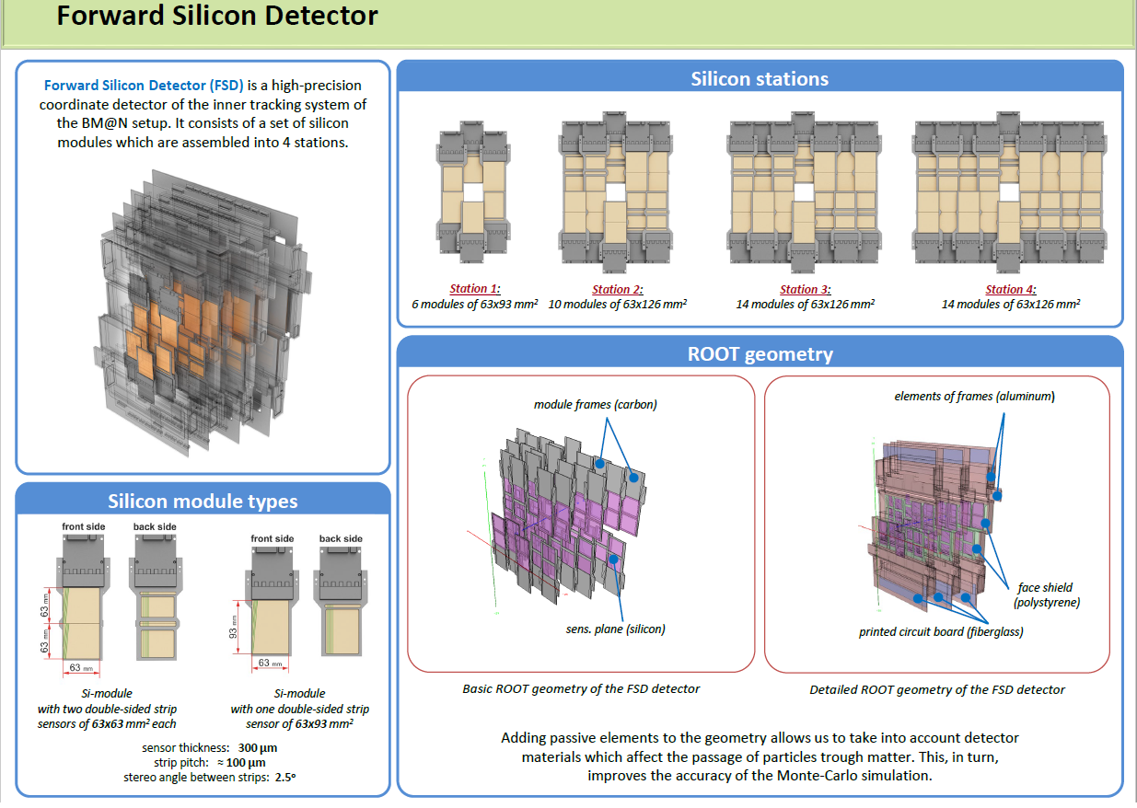

Slide 19
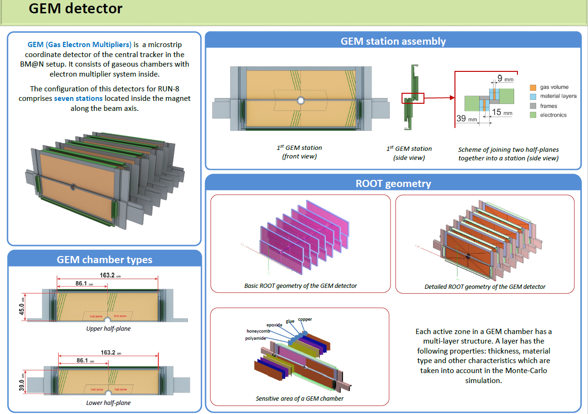

Slide 20
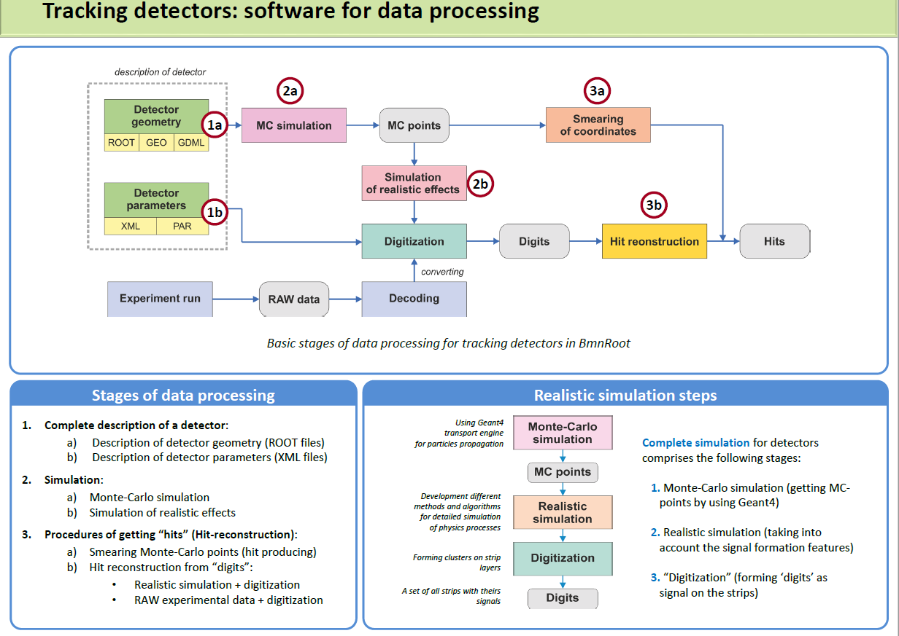

Slide 21

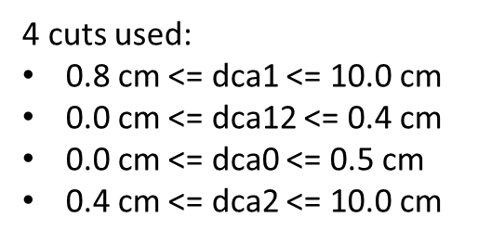
Cuts
Previous:
$K_{S}^{0}$:
4 cuts used:
5.0 cm <= path <= 50.0 cm
0.0 cm <= dca12 <= 0.51 cm
0.0 cm <= dca0 <= 0.20 cm
0.93 cm <= dca2 <= 10.0 cm
From signal analysis:
4 cuts used:
5.75 cm <= path <= 50.0 cm
0.0 cm <= dca12 <= 0.483 cm
0.0 cm <= dca0 <= 0.176 cm
0.929 cm <= dca2 <= 10.0 cm
4 cuts used:
0.52 cm <= dca1 <= 10.0 cm
0.0 cm <= dca12 <= 0.2875 cm
0.0 cm <= dca0 <= 0.7 cm
0.4 cm <= dca2 <= 10.0 cm

Slide 22
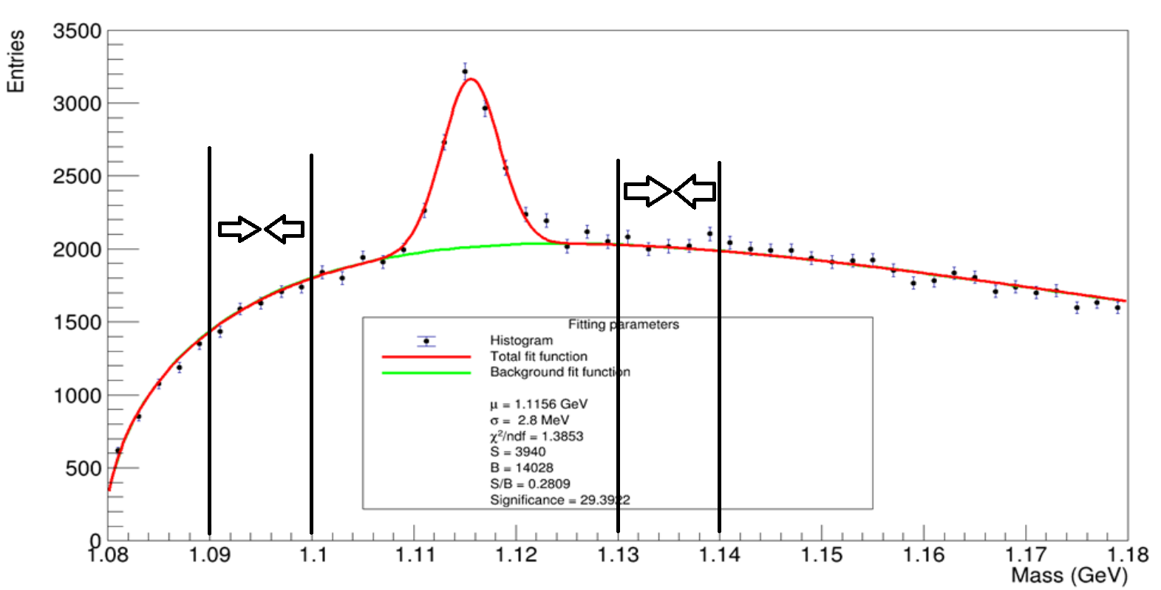
Результаты
Анализ по фону

Slide 23
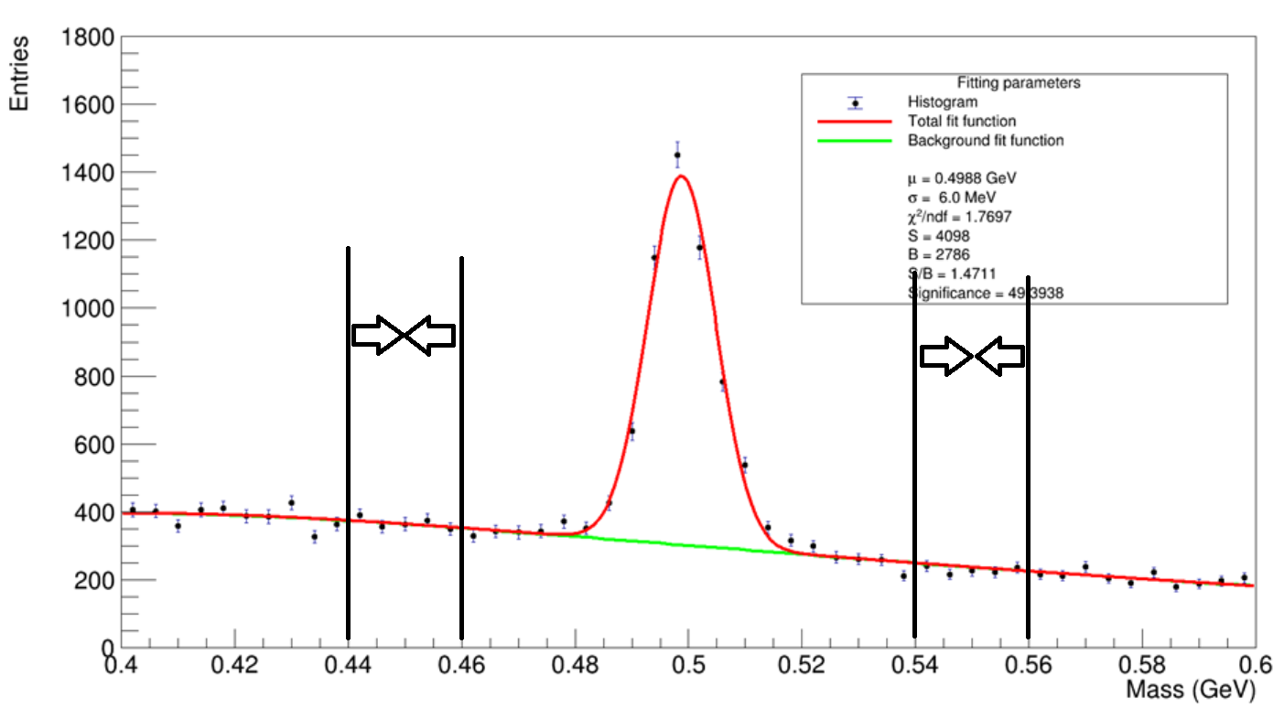
Результаты
Анализ по фону

Slide 24
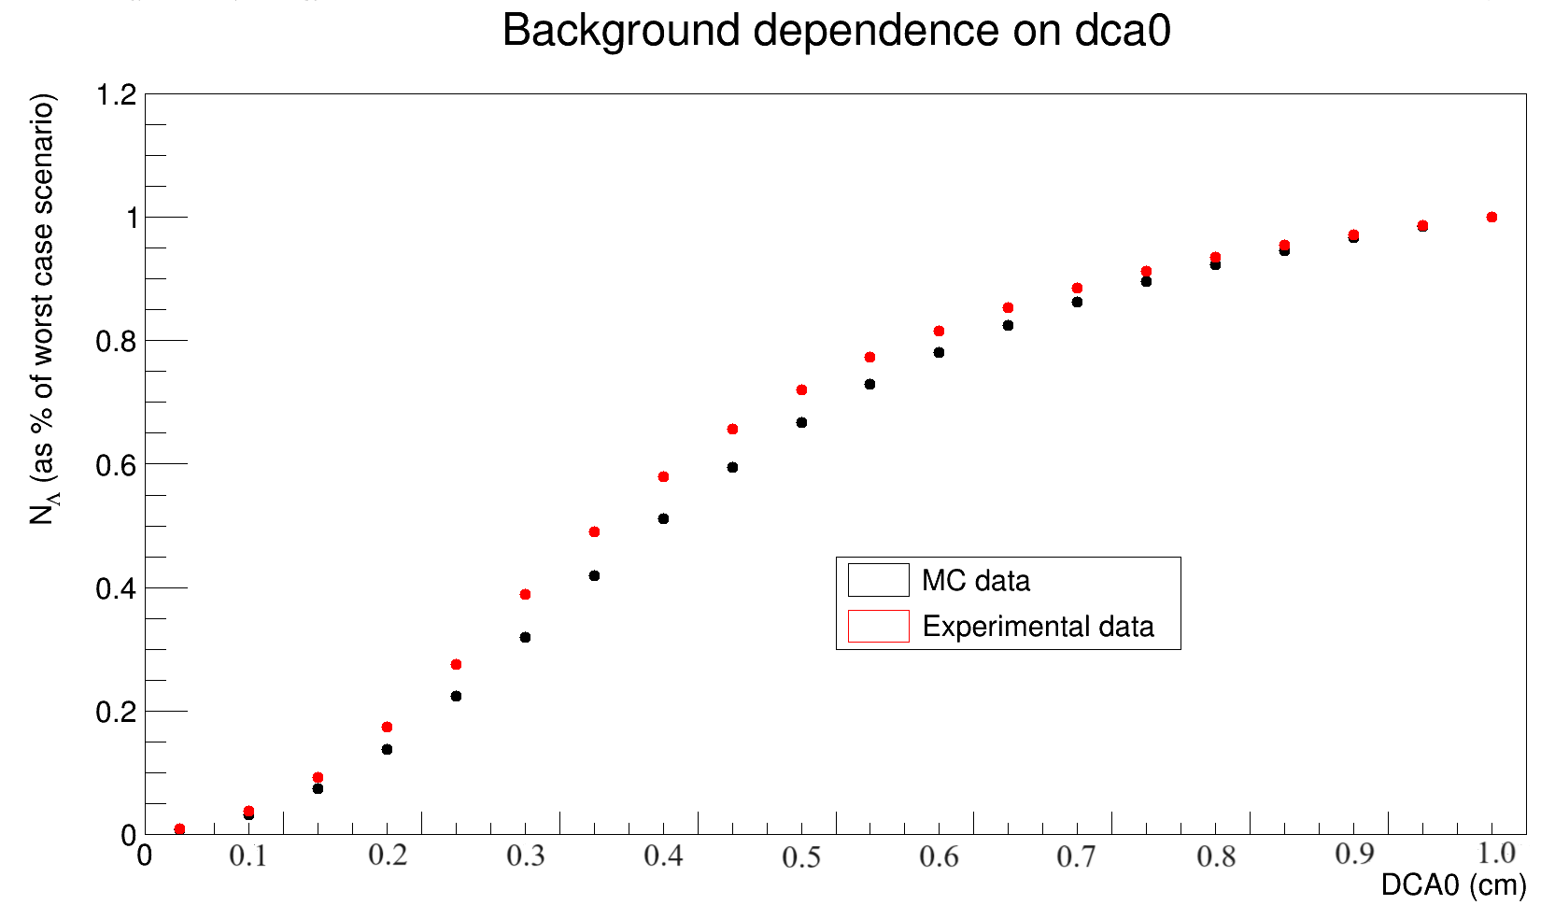
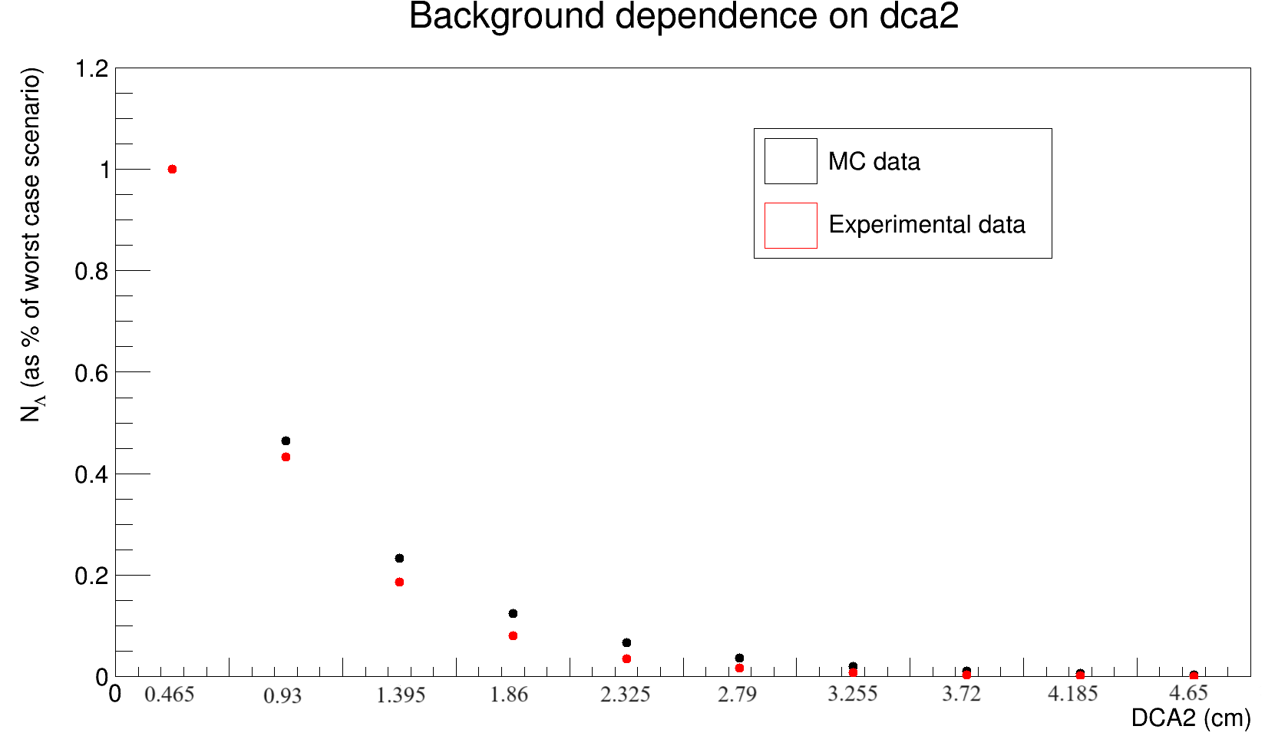
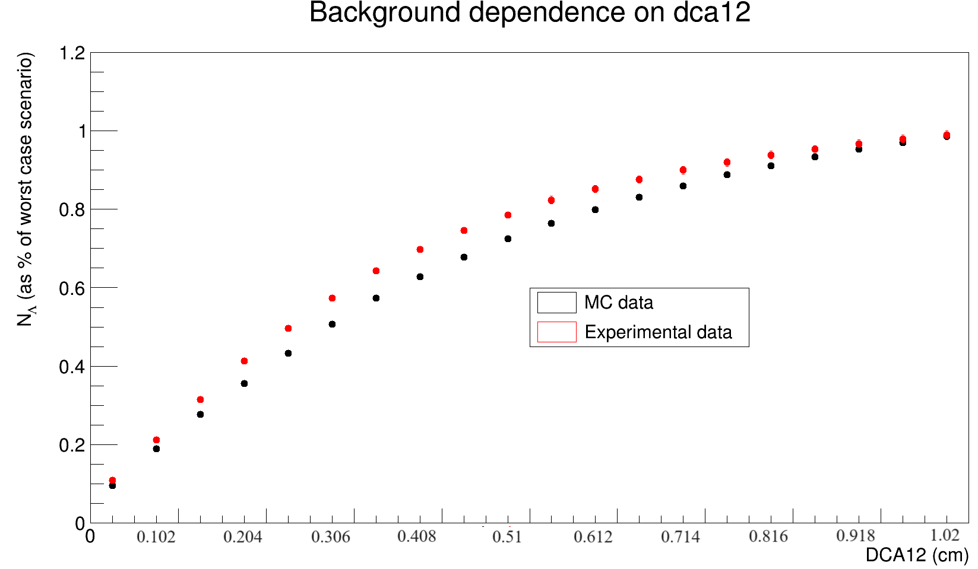
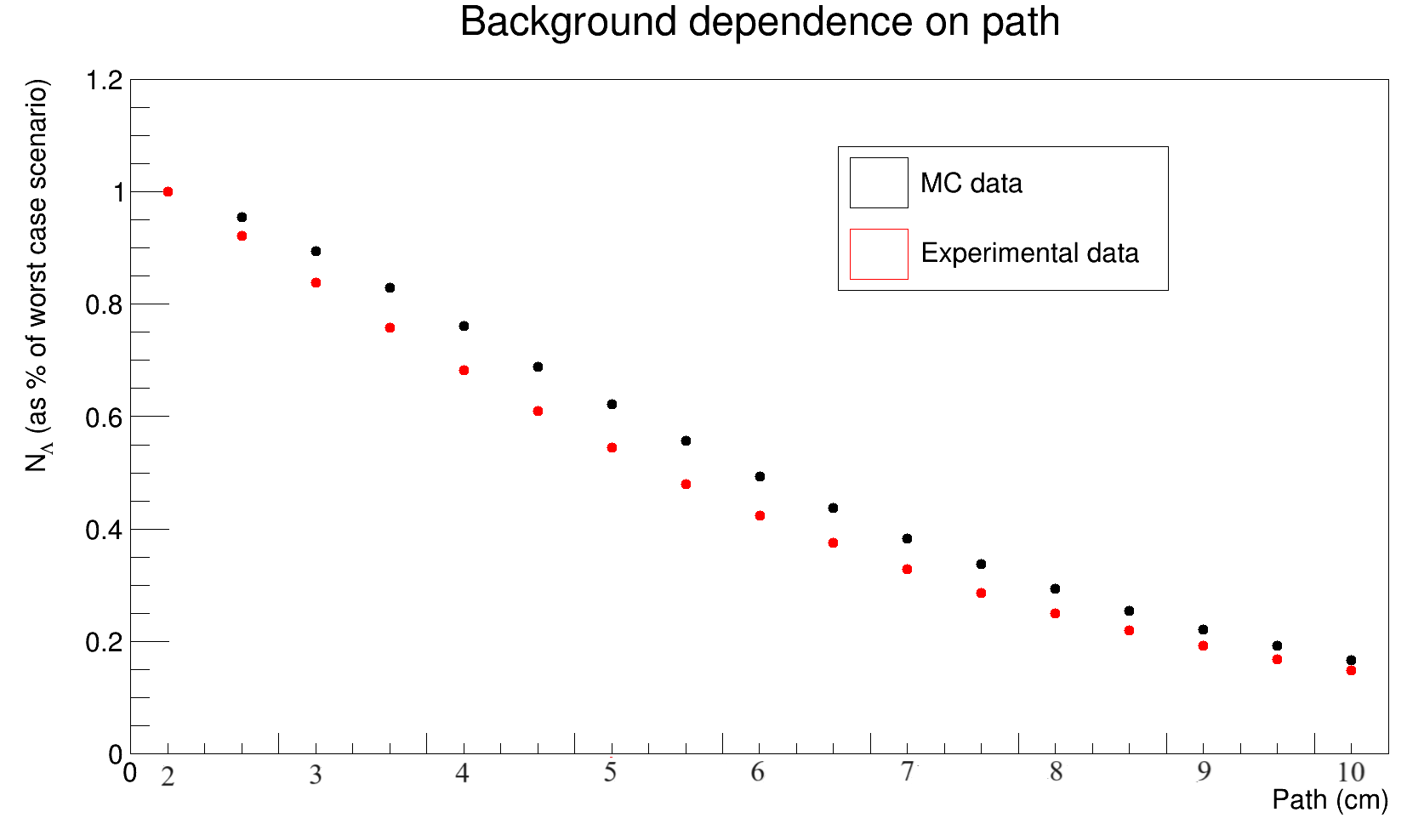
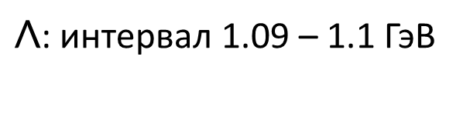
Результаты
Анализ по фону для различных геометрических ограничений
$\text{Λ}$: интервал 1.09 – 1.1 ГэВ

Slide 25
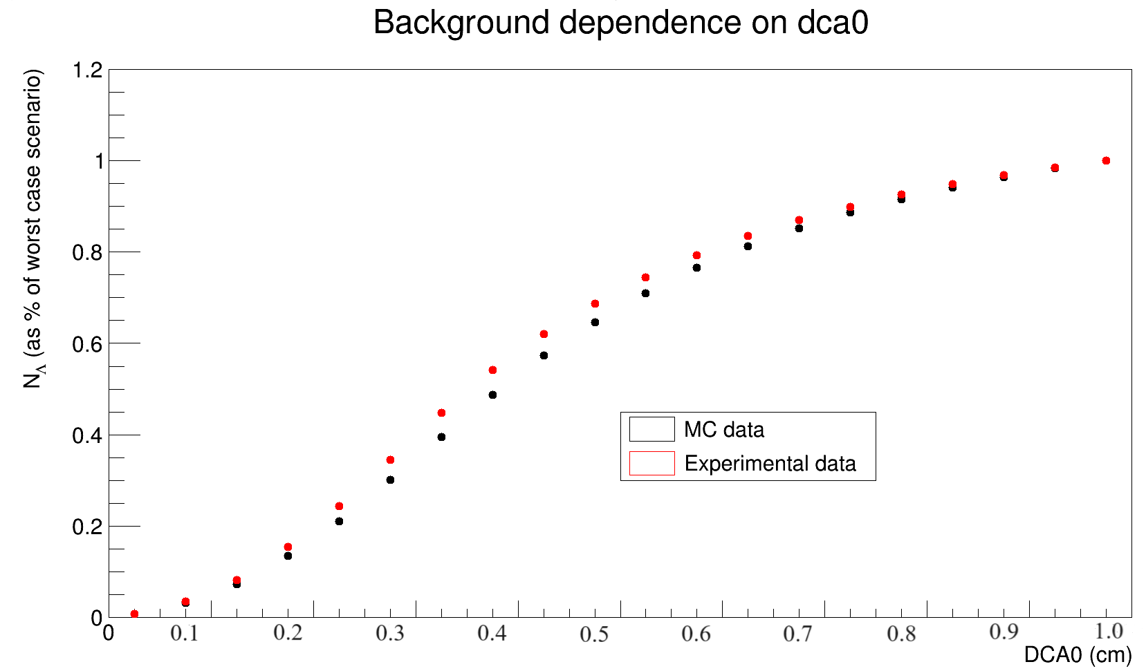
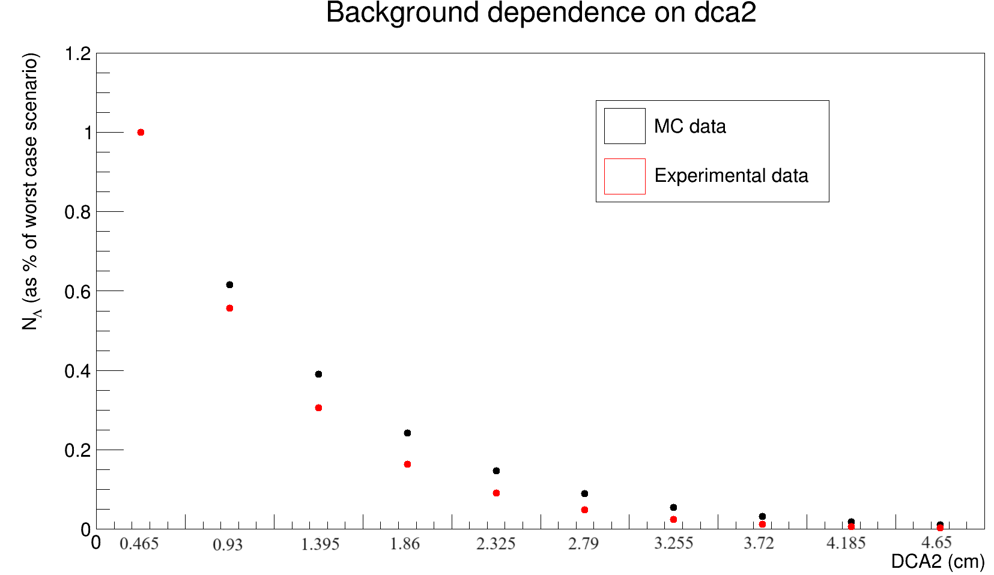
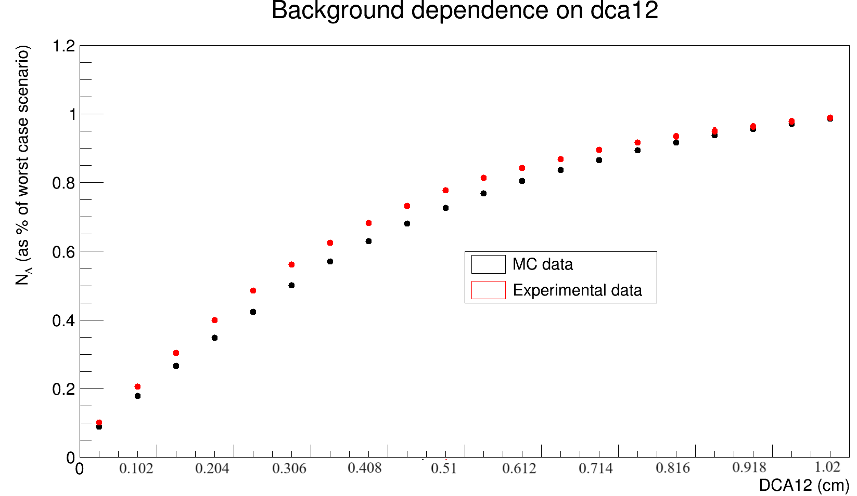
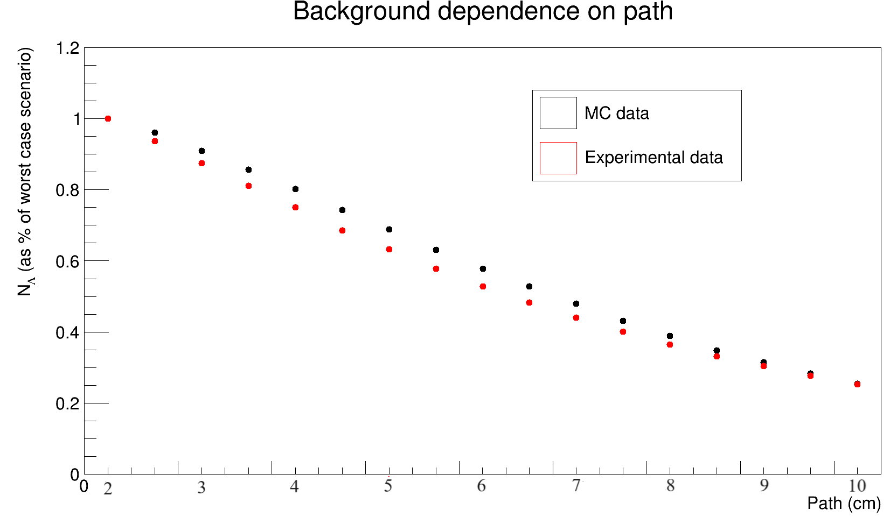
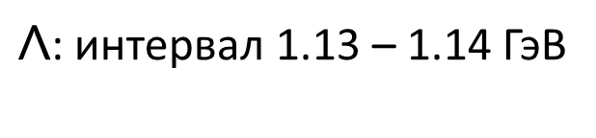
Результаты
Анализ по фону для различных геометрических ограничений
$\text{Λ}$: интервал 1.13 – 1.14 ГэВ

Slide 26
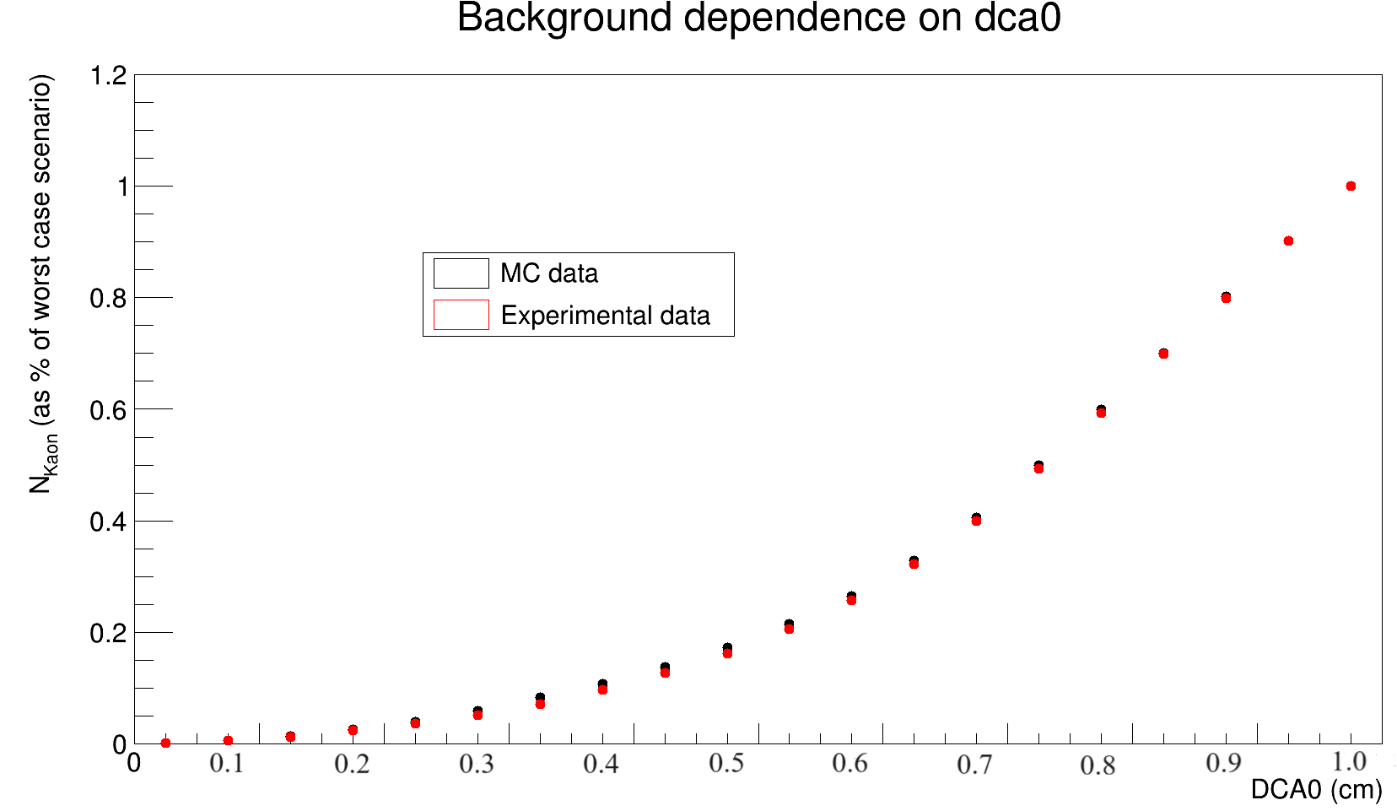
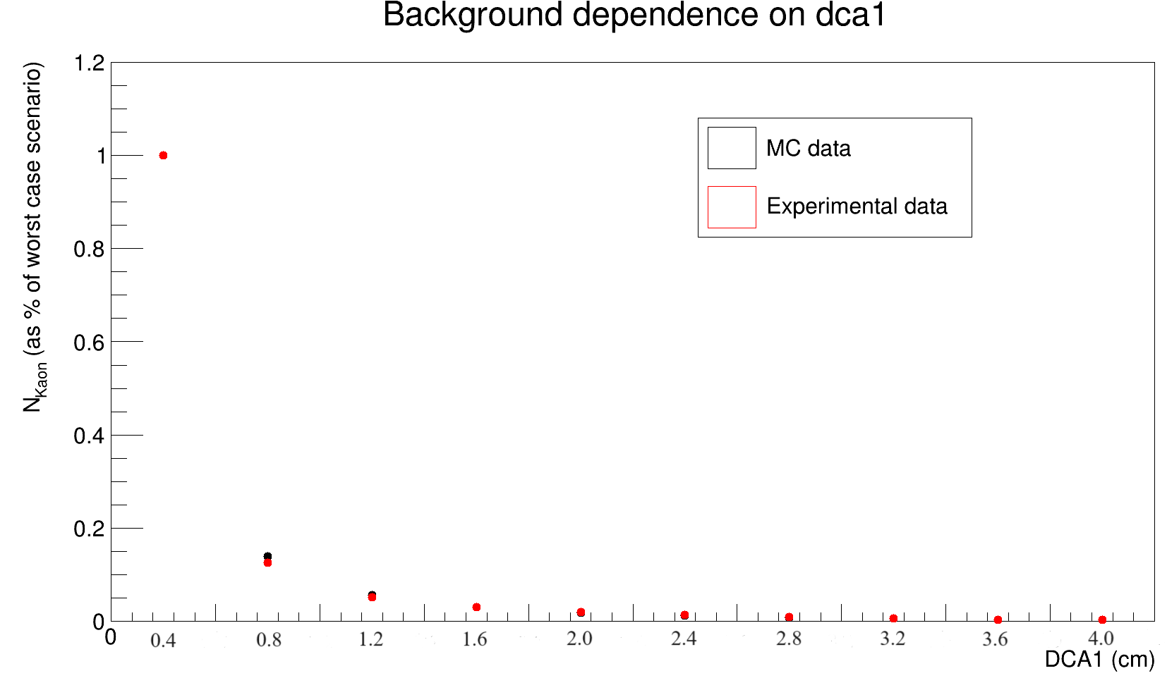
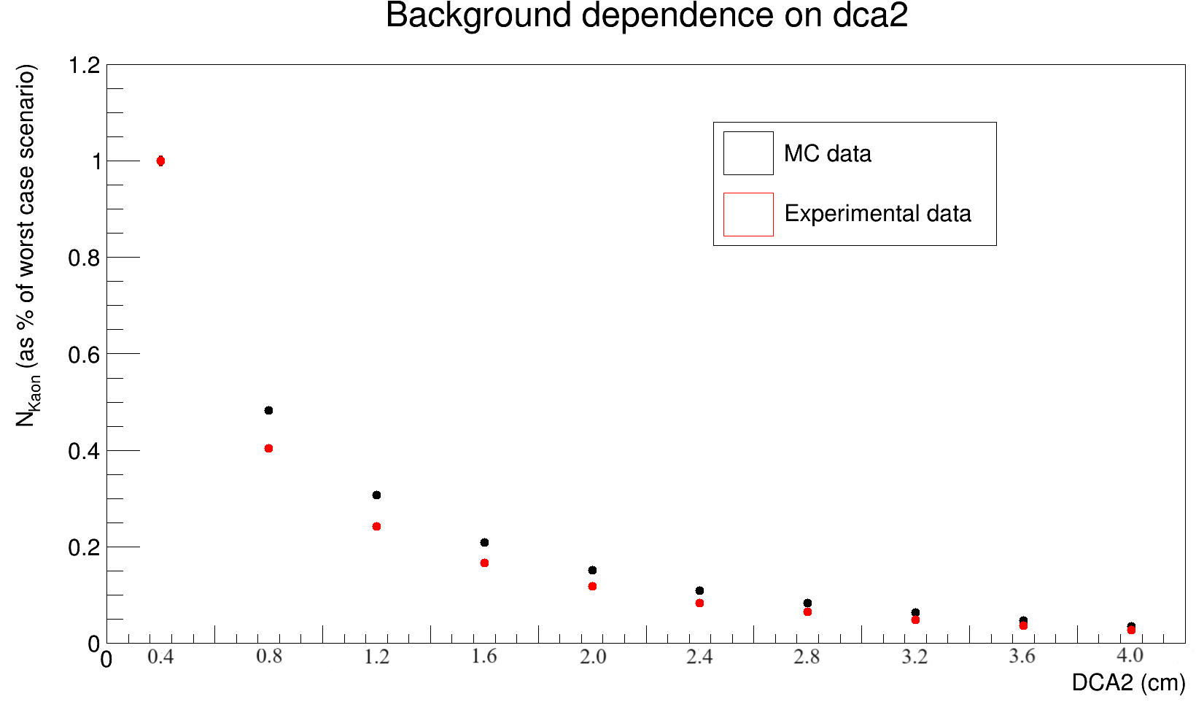
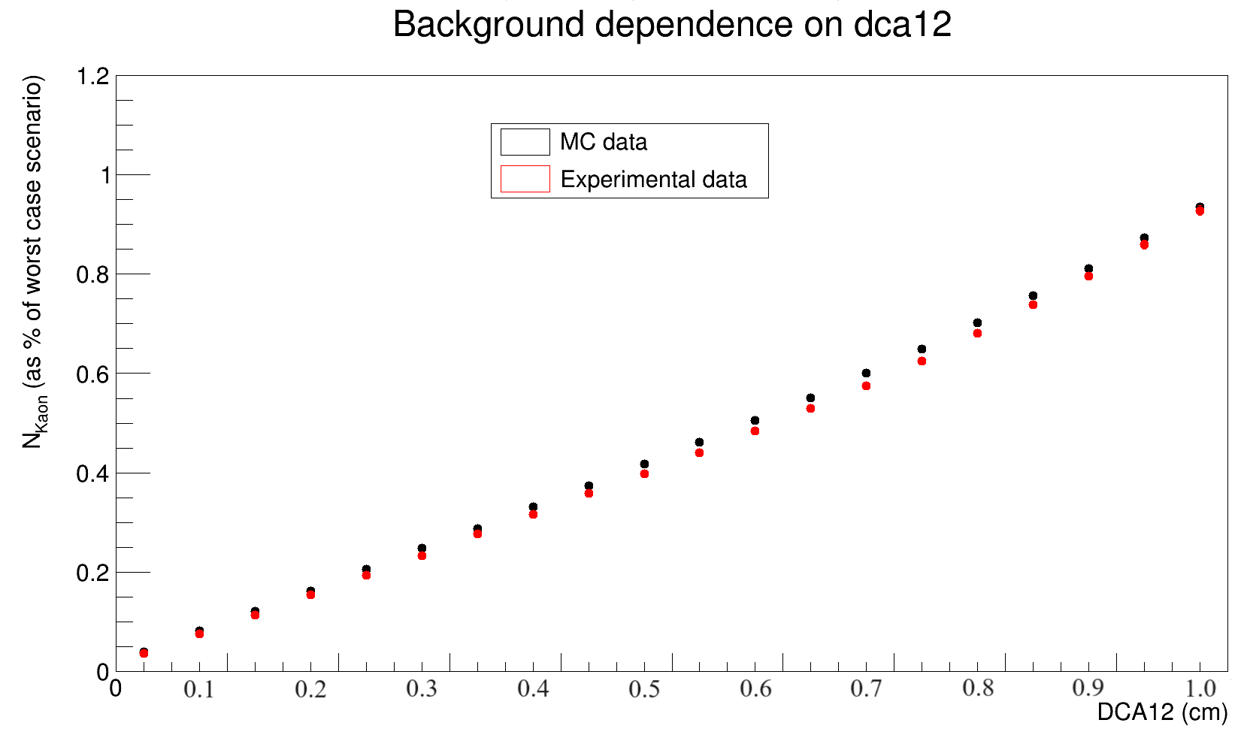
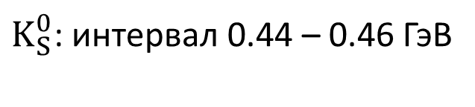
Результаты
Анализ по фону для различных геометрических ограничений
$K_{S}^{0}$: интервал 0.44 – 0.46 ГэВ

Slide 27
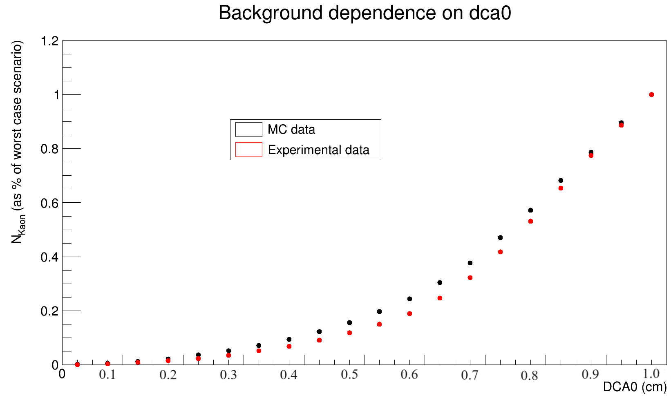
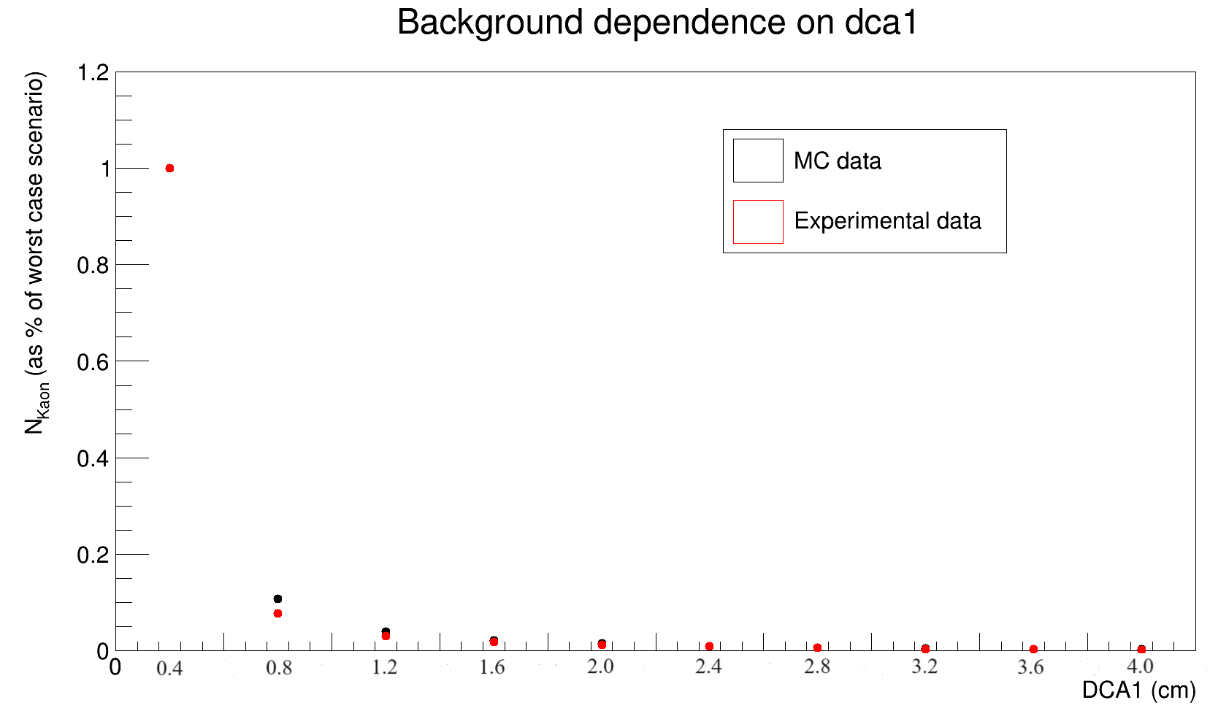
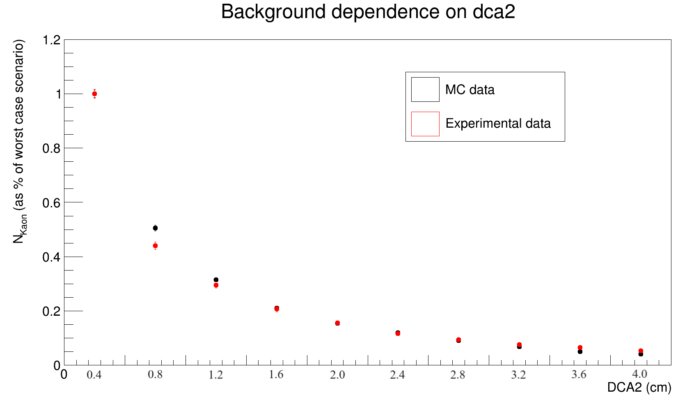
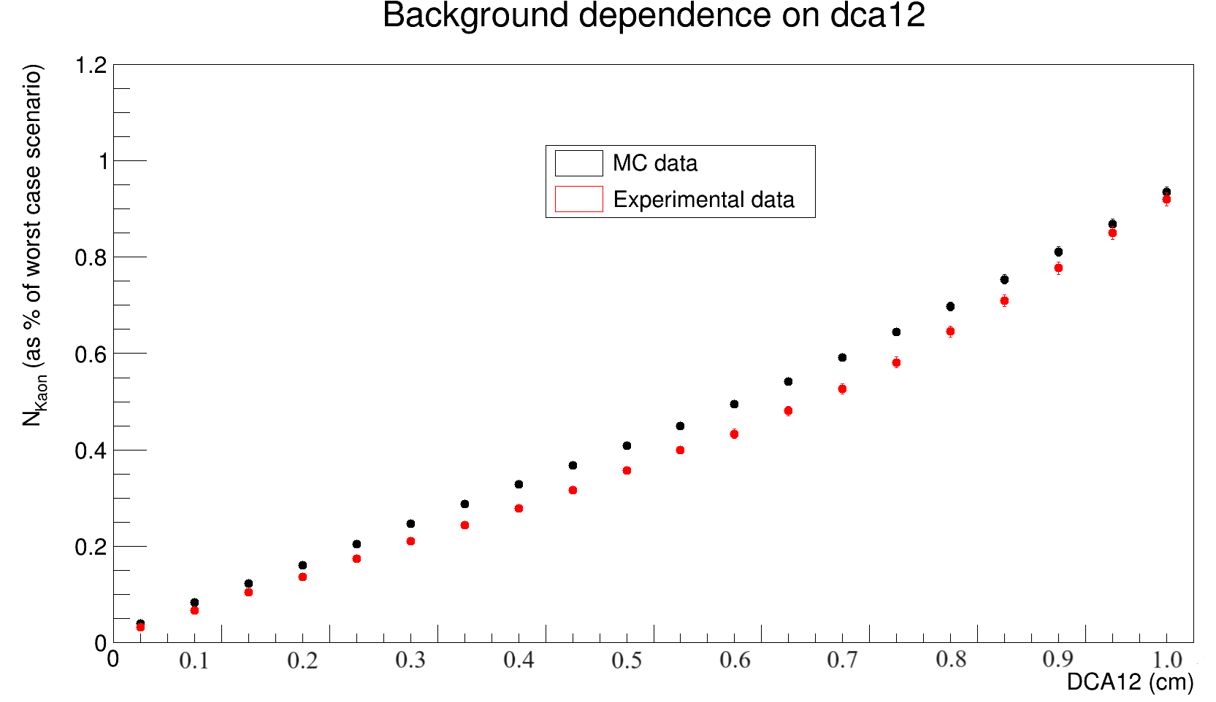

Анализ по фону для различных геометрических ограничений
Результаты
$K_{S}^{0}$: интервал 0.54 – 0.56 ГэВ

